Slide 1
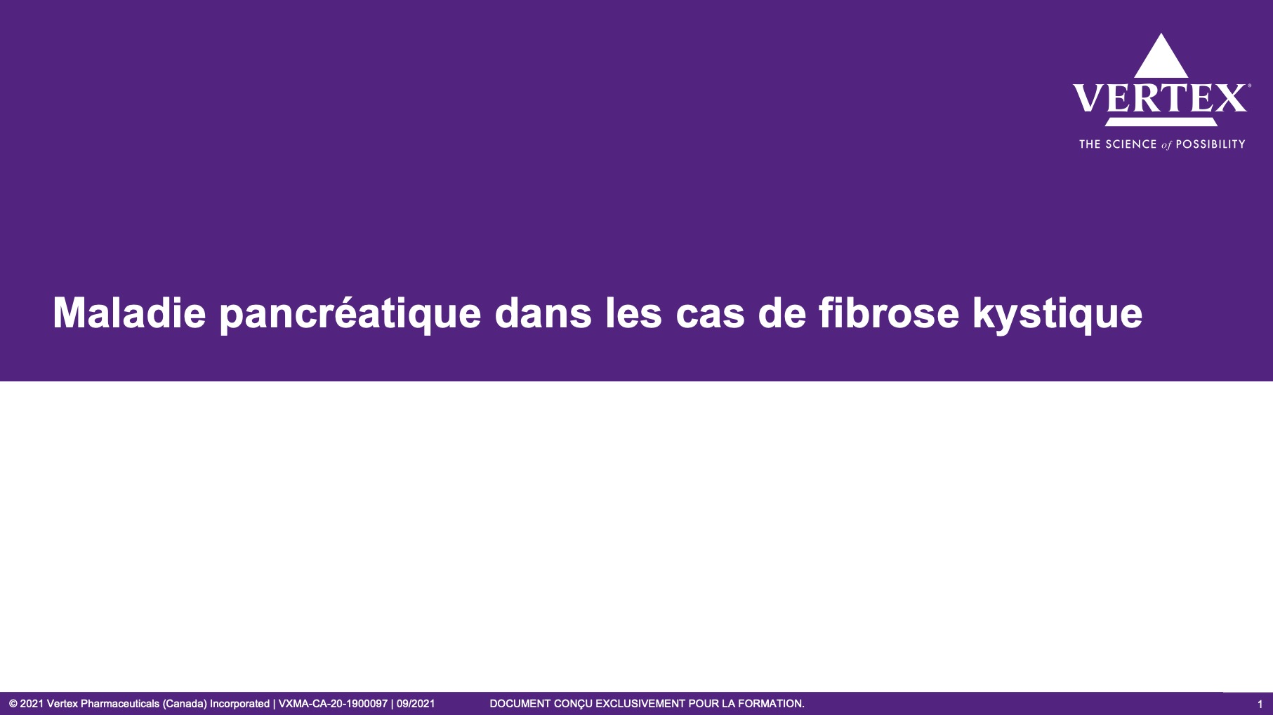
Notes:
Notes
Diapositive principale

Slide 2
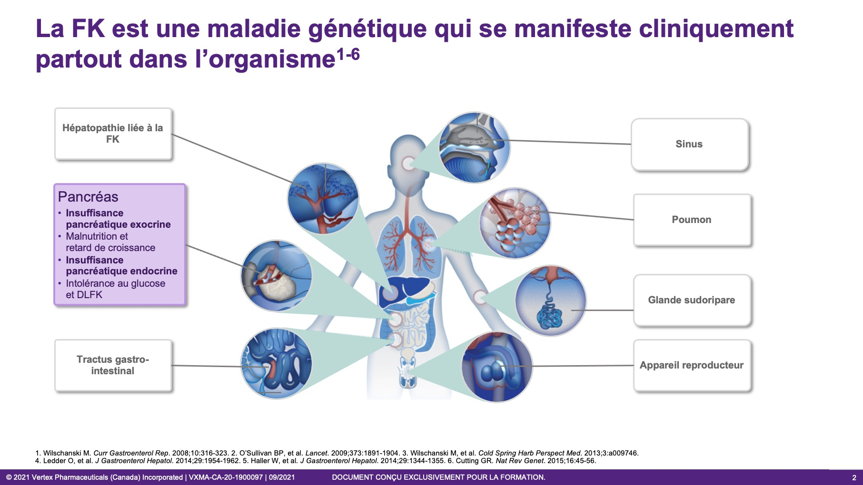
Notes:
LIMITES
Reporter toutes les questions liées au produit Vertex à après la présentation
Hépatopathie liée à la FK
Manifestations hépatobiliaires^{1,2,3}
Incidence la plus élevée au cours de la première décennie de vie, au cours de laquelle une cirrhose du foie se développera chez jusqu’à 10 % des patients atteints de FK⁴
Obstruction du canal biliaire et cirrhose biliaire focale^{1,2,3}
Tractus gastro-intestinal
Iléus méconial^{1,2,5}
Reflux gastro-œsophagien pathologique^{1,2,5}
Constipation et douleurs abdominales^{1,2,5}
Syndrome d’obstruction intestinal distal ^{1,2,5}
Sinus
Sinusite | Polypose nasale²
Poumon
Infections microbiennes aiguës et chroniques²
Inflammation et bouchon muqueux²
Changements de la structure des poumons²
Exacerbations pulmonaires²
Diminution progressive de la fonction pulmonaire²
Glande sudoripare
Chlorure dans la sueur anormalement élevé²
Appareil reproducteur
Absence congénitale bilatérale du canal déférent et infertilité (chez l’homme)²
Références
1. Wilschanski M. Curr Gastroenterol Rep. 2008;10:316-323. 2. O’Sullivan BP, et al. Lancet. 2009;373:1891-1904.
3. Ledder O, et al. J Gastroenterol Hepatol. 2014;29:1954-1962. 4. Gelfond D, et al. Clin Gastroenterol Hepatol. 2013;11:333-342. 5. Haller W, et al. J Gastroenterol Hepatol. 2014;29:1344-1355.

Slide 3
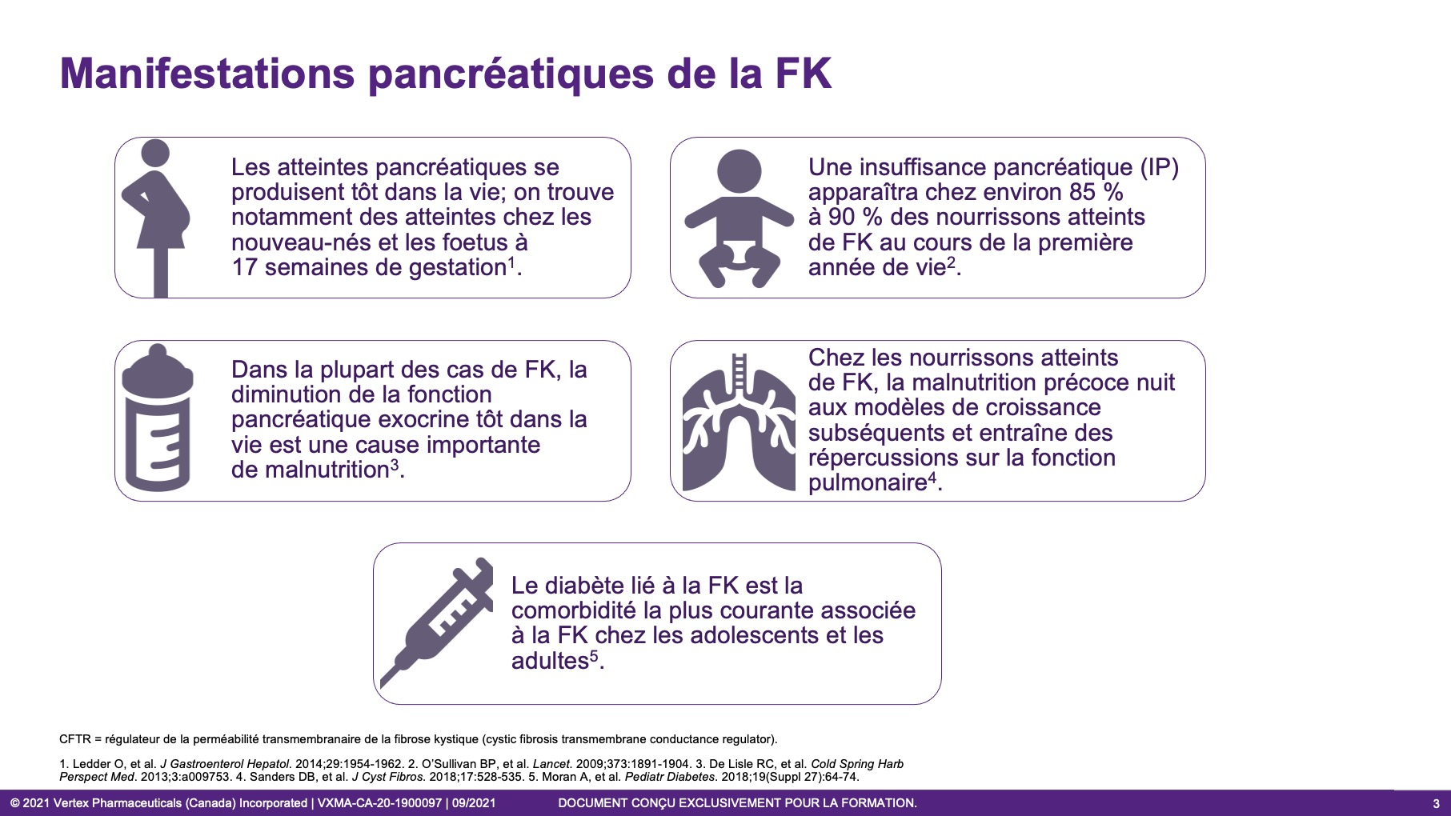
Notes:
Notes
Diapositive principale

Slide 4
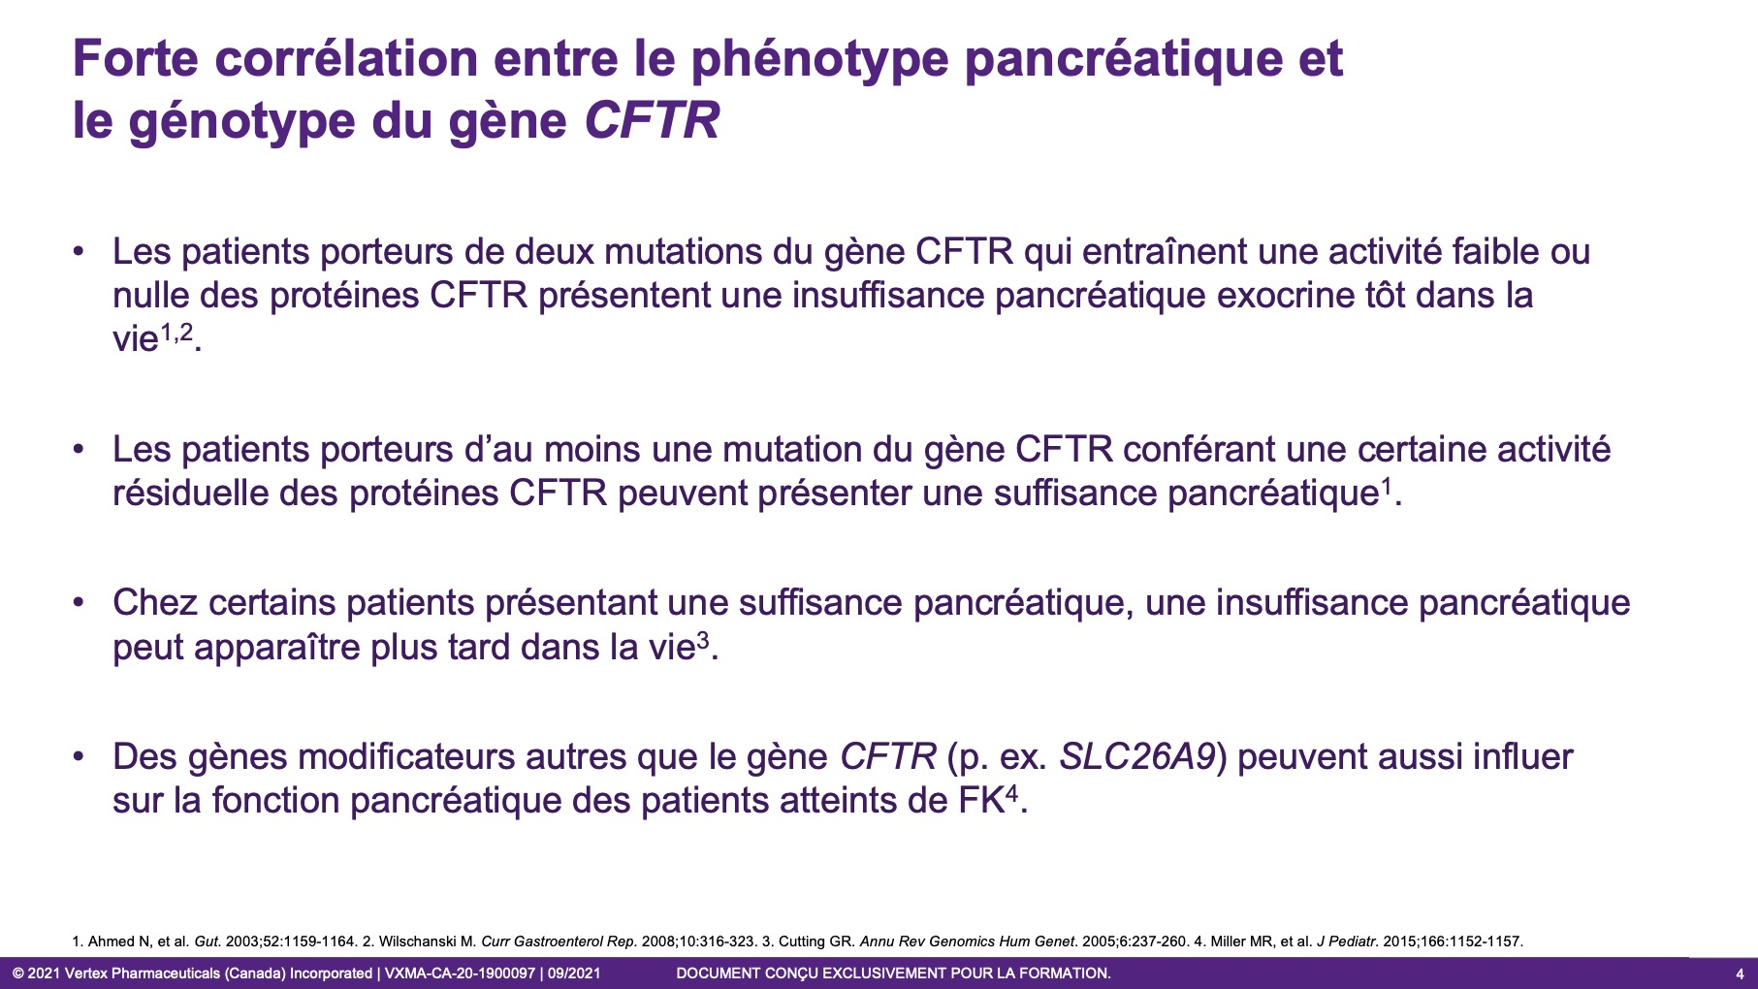
Notes:
Renseignements supplémentaires
Une étude menée dans un seul centre de Toronto a évalué 742 patients ayant reçu un diagnostic clinique confirmé de FK, qui avaient fait l’objet d’un suivi entre 1990 et 1997; au moment du diagnostic, 610 patients (82,2 %) présentaient une insuffisance du pancréas (IP) exocrine, 110 (14,8 %) ont continué à présenter une suffisance du pancréas (SP) exocrine et 22, qui présentaient une SP au moment du diagnostic ont fini par présenter une IP au cours du suivi (SP→IP)¹.
Parmi les 569 patients porteurs de deux mutations graves, 546 (96,0 %) présentaient une IP, tandis que 61 patients sur 62 (98 %) présentaient une mutation légère associée à une SP.
Un sous-ensemble de patients présentant des mutations graves dans les deux allèles présentaient une SP au moment du diagnostic, mais ont connu une évolution vers une IP. Seulement quatre personnes (0,7 %) présentant deux mutations graves ont continué à présenter une SP.
La corrélation entre la mutation du gène CFTR et le statut à l’égard du pancréas est cependant incomplète : Des cas d’IP ont été observés chez certains patients portant des mutations du gène CFTR généralement associées à une SP. Cela pourrait tendre à indiquer que des facteurs autres que le CFTR contribuent au maintien de la SP, tels que des gènes modificateurs².
Les variations génétiques du gène modificateur SLC26A9, qui code pour une protéine de transport du bicarbonate et du chlorure, en plus d’interagir avec la protéine CFTR, sont associées au diabète lié à la fibrose kystique (DLFK); en outre, trois autres locus du diabète de type 2 influent sur le risque de DLFK³. Il a également été montré que le gène SLC26A9 est associé à des lésions prénatales du pancréas exocrine, selon le dosage du trypsinogène immunoréactif (TIR) chez des sujets soumis à un dépistage néonatal⁴.
Références
1. Ahmed N, et al. Gut. 2003;52:1159-1164. 2. Cutting GR. Annu Rev Genomics Hum Genet. 2005;6:237-260.
3. Blackman SM, et al. Diabetes. 2013;62:3627-3635. 4. Miller MR, et al. J Pediatr. 2015;166:1152-1157.

Slide 5
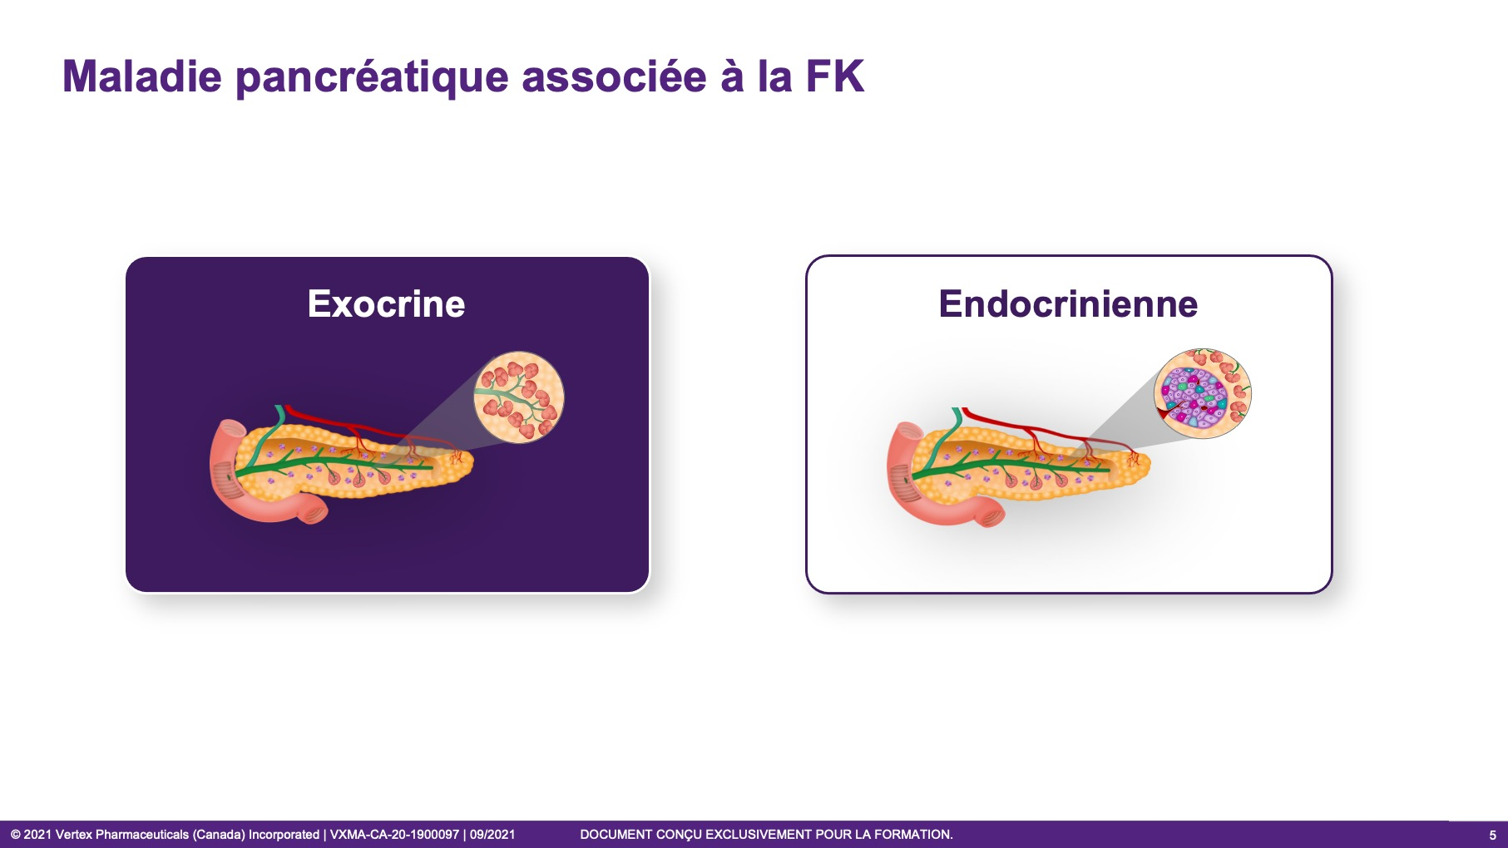
Notes:
Notes
Diapositive principale

Slide 6
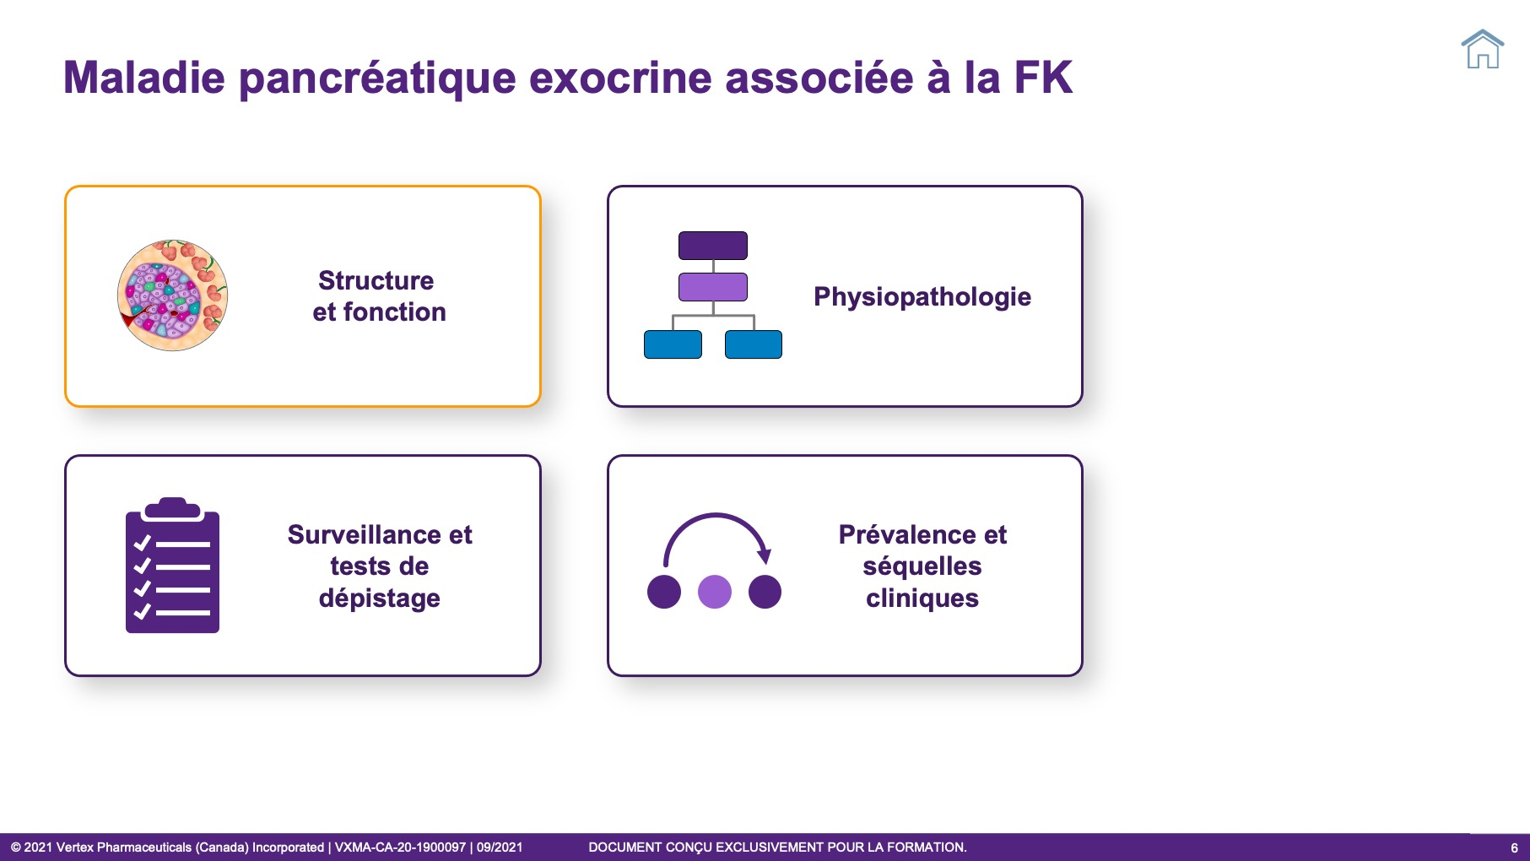
Notes:
Notes
Diapositive principale

Slide 7
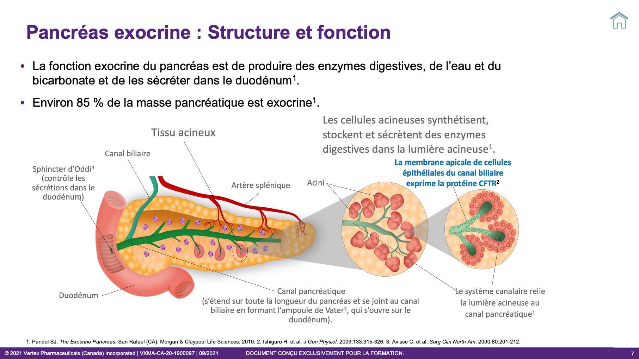
Notes:
Renseignements supplémentaires
Le pancréas exocrine sécrète des enzymes digestives et du bicarbonate de sodium,
qui sont ultimement transportés vers le duodénum par le canal pancréatique¹.
Les enzymes digestives comprennent l’α-amylase, la lipase, la DNase et la RNase, et les proenzymes comprennent le trypsinogène, le chymotrypsinogène, la procarboxypeptidase A, la procarboxypeptidase B, la prophospholipase, la proélastase et la mésotrypsine¹.
Référence
Pandol SJ. The Exocrine Pancreas. San Rafael (CA): Morgan & Claypool Life Sciences; 2010.

Slide 8
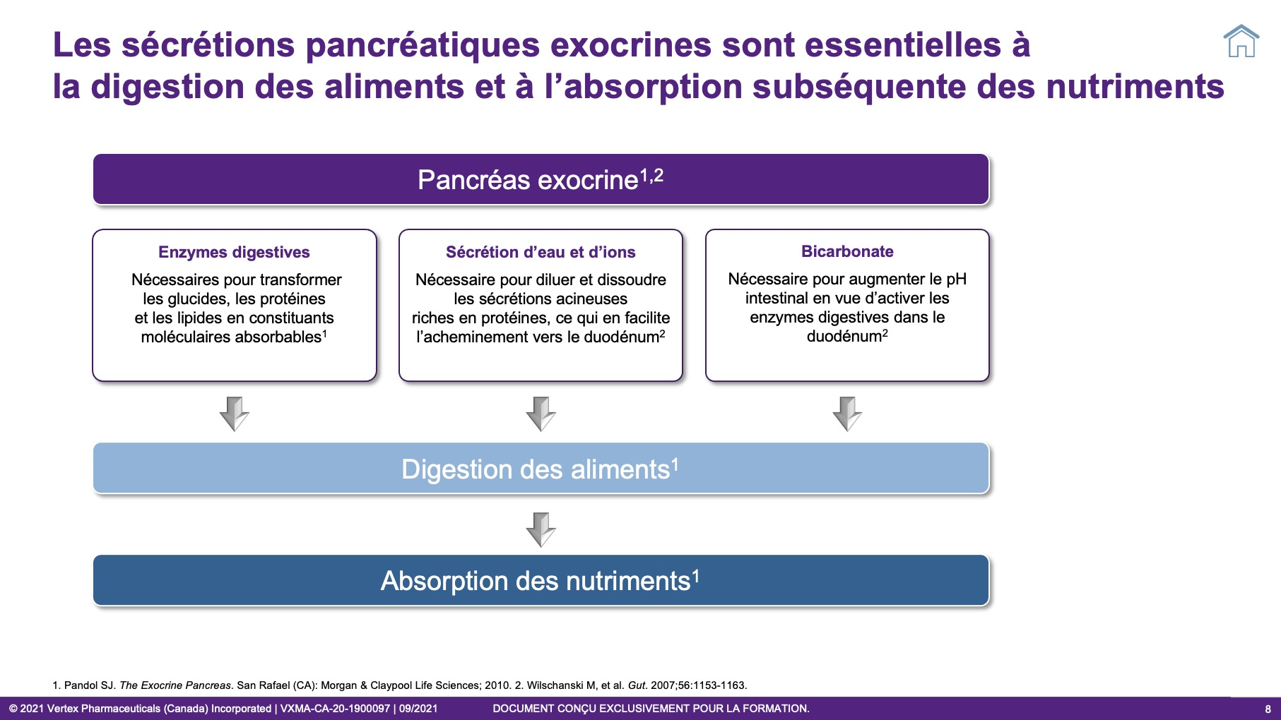
Notes:
Renseignements supplémentaires
Les enzymes digestives comprennent l’α-amylase, la lipase, la DNase et la RNase, et les proenzymes comprennent le trypsinogène, le chymotrypsinogène, la procarboxypeptidase A, la procarboxypeptidase B, la prophospholipase, la proélastase et la mésotrypsine.
L’eau et les ions (sodium, potassium, chlorure et bicarbonate) sont les principaux constituants inorganiques des sécrétions pancréatiques. Ces constituants et leur circulation pendant un repas sont nécessaires au transport des enzymes pancréatiques sécrétées par les cellules acineuses dans la lumière intestinale.
Une autre fonction importante de la sécrétion pancréatique d’eau et d’ions est la neutralisation de l’acide gastrique déchargée dans le duodénum.
Les enzymes pancréatiques ont une activité optimale dans un milieu au pH neutre et sont inefficaces dans les sécrétions gastriques au pH acide.
La sécrétion canalaire ayant lieu au cours de la phase intestinale de la digestion d’un repas est beaucoup plus volumineuse que la sécrétion acineuse. Le débit passe en moyenne de 0,2 ou 0,3 mL/min au repos à 4,0 mL/min pendant la stimulation de la digestion d’un repas. Le volume total de sécrétions par jour est d’environ 2,5 L.
La concentration de bicarbonate augmente de façon spectaculaire au cours d’un repas tandis que la concentration de chlorure diminue. Le canal pancréatique exocrine est unique, car il est capable de sécréter un liquide dont la concentration en bicarbonate peut atteindre les 140 mM.
Référence
Pandol SJ. The Exocrine Pancreas. San Rafael (CA): Morgan & Claypool Life Sciences; 2010.

Slide 9
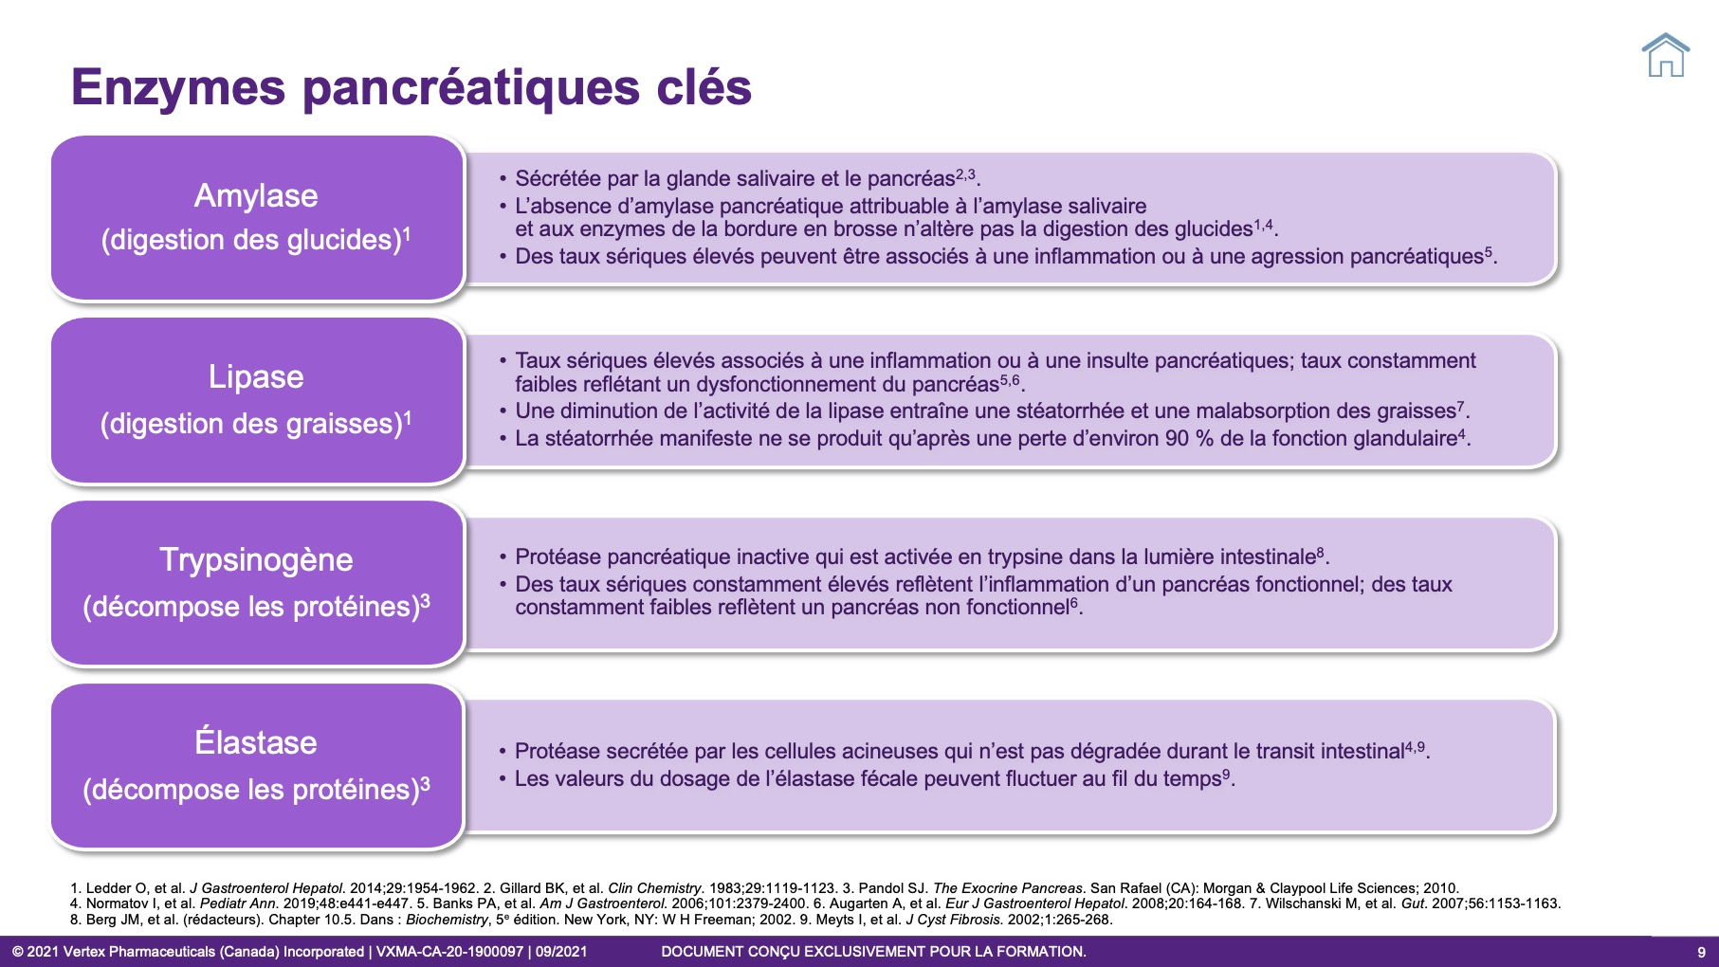
Notes:
Renseignements supplémentaires
Il existe des mécanismes empêchant les enzymes pancréatiques de digérer éventuellement le pancréas, notamment le stockage de celles-ci et la formation de grains de zymogène, qui en inhibent l’activité, ainsi que leur synthèse et leur stockage sous forme de proenzymes inactives. Les proenzymes sont activées lorsqu’elles pénètrent dans le duodénum. L’activation des enzymes a lieu à la surface de la lumière duodénale, où l’entérokinase, une polypeptidase (glycoprotéine) de la bordure en brosse, active le trypsinogène. La forme active, la trypsine, catalyse ensuite l’activation des autres proenzymes inactives. De nombreuses enzymes digestives clés, comme l’α-amylase et la lipase, sont présentes dans le pancréas sous forme active. On présume que ces enzymes ne causeraient pas de lésions cellulaires pancréatiques lorsqu’elles sont libérées dans les cellules/le tissu pancréatiques, car on n’y trouve pas de substrat de type amidon, glycogène ou triglycérides.
Référence
Pandol SJ. San Rafael (CA): Morgan & Claypool Life Sciences; 2010.

Slide 10
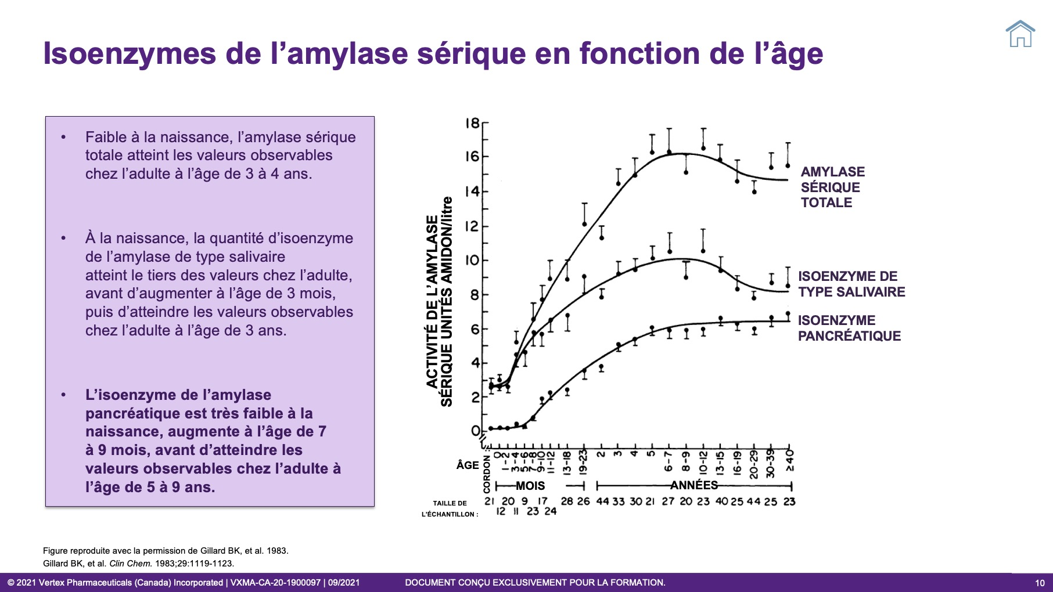
Notes:
Renseignements supplémentaires
Résultats de l’étude de Gillard et ses collaborateurs portant sur les isoenzymes de l’amylase chez les nourrissons et les enfants
L’activité totale des isoenzymes de l’amylase comprend à la fois celle de l’isoenzyme de l’amylase de type salivaire et celle de l’isoenzyme de l’amylase pancréatique¹.
Le taux sérique total d’amylase est faible à la naissance (18 % des valeurs observées chez l’adulte), augmente à l’âge de 2 à 3 mois, puis atteint les taux observés chez l’adulte à l’âge de 3 ans¹.
À la naissance, l’isoenzyme de l’amylase de type salivaire représente environ 89 % de l’activité totale. Chez l’adulte, l’isoenzyme de l’amylase de type salivaire représente environ 56 % de l’activité totale^{1,2}.
L’isoenzyme de l’amylase pancréatique est très faible à la naissance (environ 4 % de l’activité totale), commence à augmenter à l’âge de 7 à 9 mois, puis atteint les valeurs observées chez l’adulte à l’âge de 5 à 9 ans, ce qui représente 45 % de l’activité totale de l’amylase sérique^{1,2}.
Référence
1. Gillard BK, et al. Clin Chem. 1983;29:1119-1123. 2. Davies JC, et al. [Publication électronique avant impression, 7 octobre 2020]. Am J Respir Crit Care Med. doi: 10.1164/rccm.202008-3177OC.

Slide 11
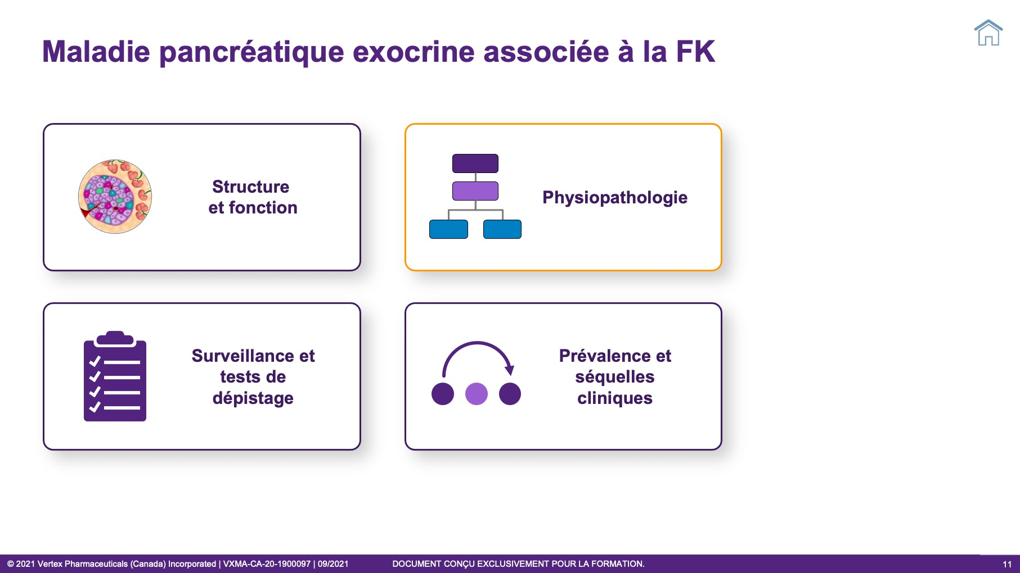
Notes:
Notes
Diapositive principale

Slide 12
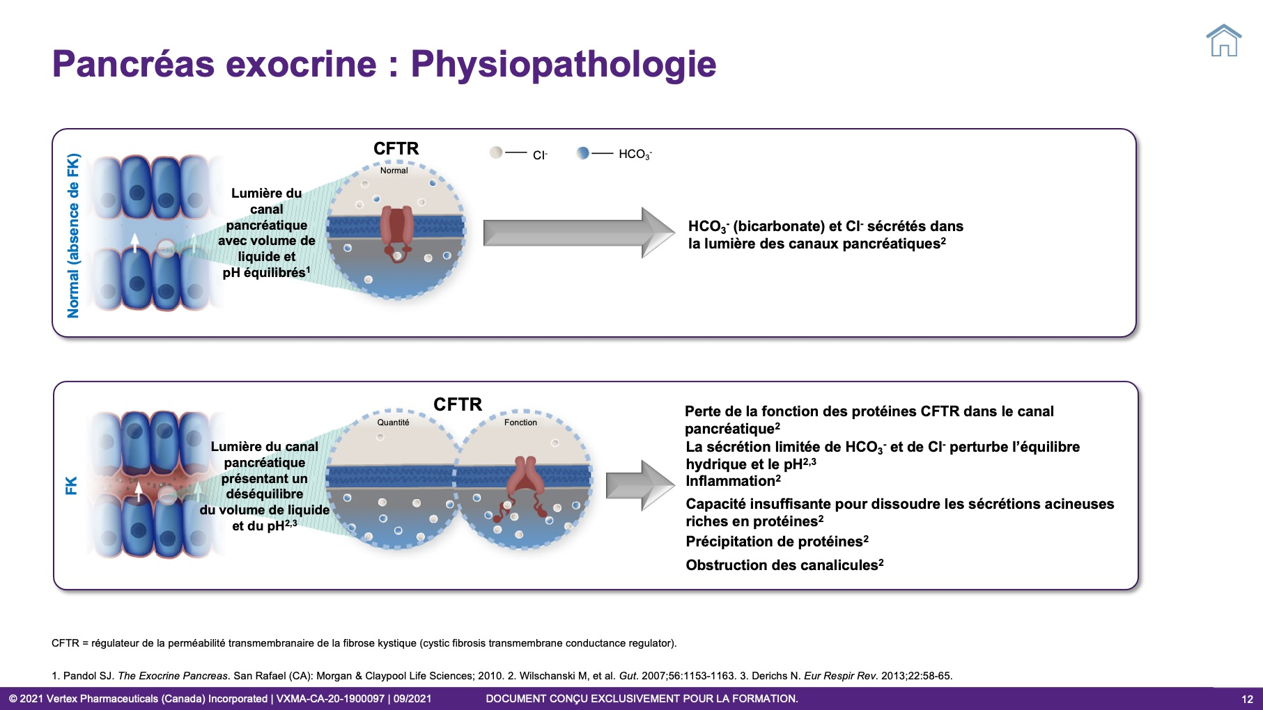
Notes:
Notes
Diapositive principale

Slide 13
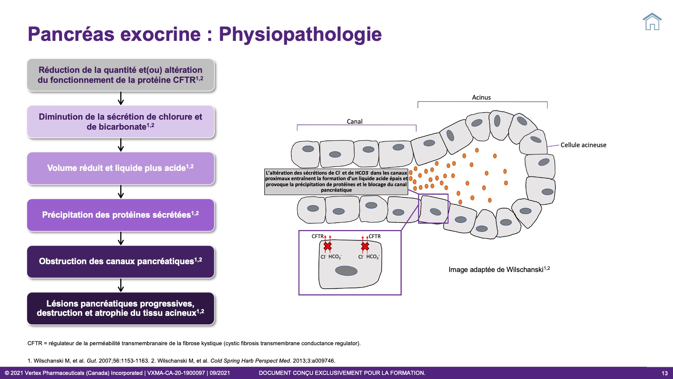
Notes:
Renseignements supplémentaires
Pathogenèse de la maladie pancréatique dans les cas de FK
Les cellules acineuses sécrètent des protéines, principalement des enzymes digestives, dans la lumière acineuse. Normalement, le chlorure et le bicarbonate sont également sécrétés dans la lumière canalaire, ce qui aide à déplacer le liquide dans celui-ci. Les protéines demeurent solubles en raison de la solution alcaline diluée.
Dans les cas de FK, la sécrétion de chlorure et de bicarbonate dans les canaux proximaux est altérée en raison de l’absence ou de la diminution de la fonction de la protéine CFTR. Cela entraîne une diminution des sécrétions de liquide plus acide, qui provoque la précipitation de protéines et l’obstruction des canaux pancréatiques qui, à leur tour, causent des lésions et une atrophie progressives du pancréas.
Référence
Wilschanski M, et al. Gut. 2007;56:1153-1163.

Slide 14
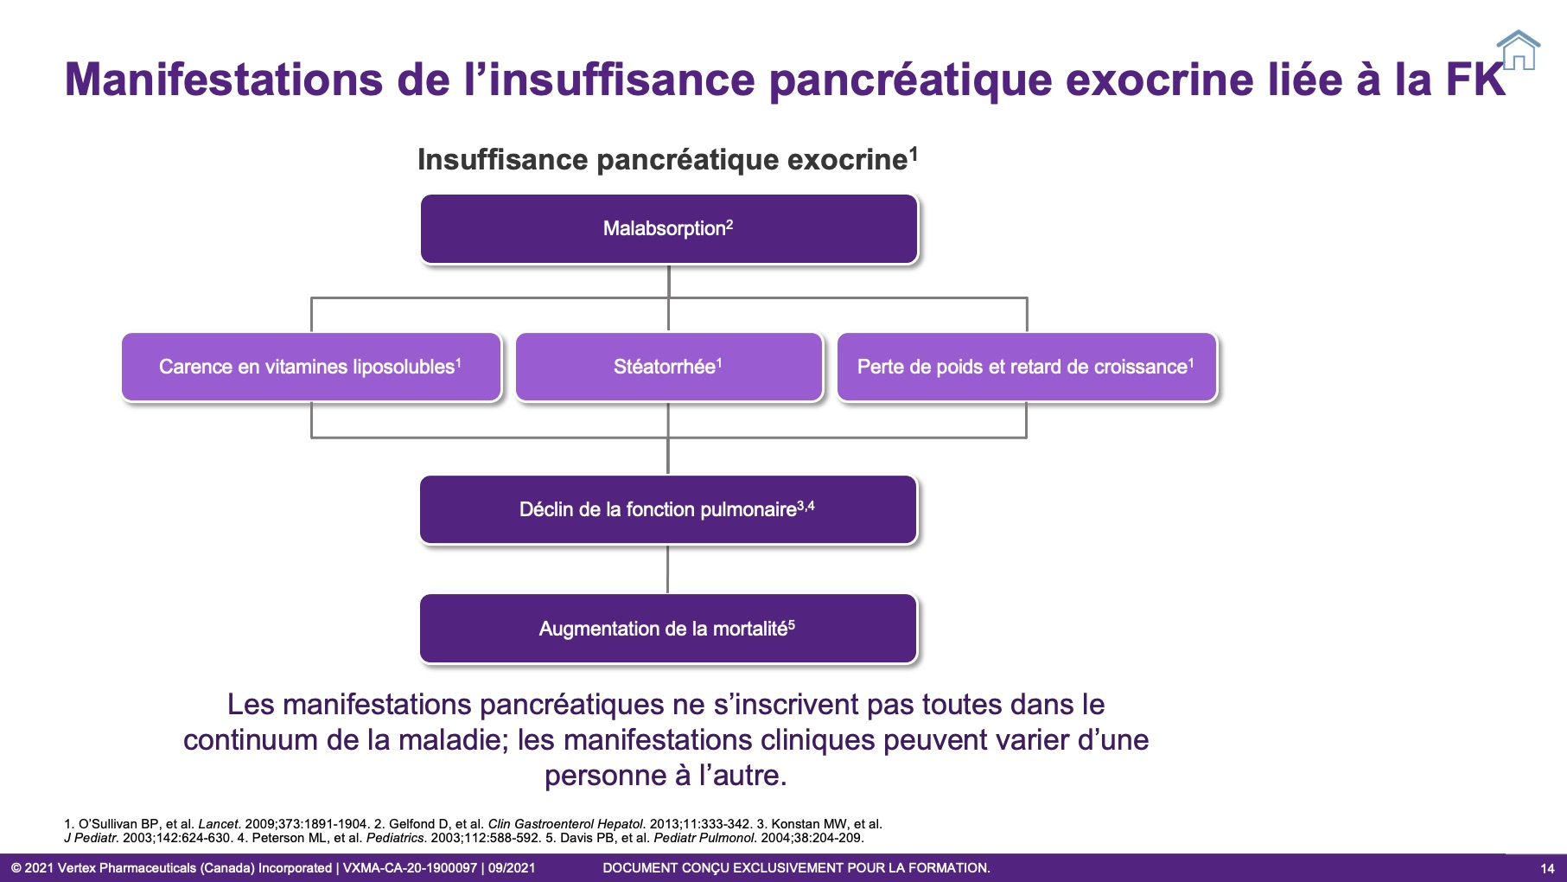
Notes:
Notes
Diapositive principale

Slide 15
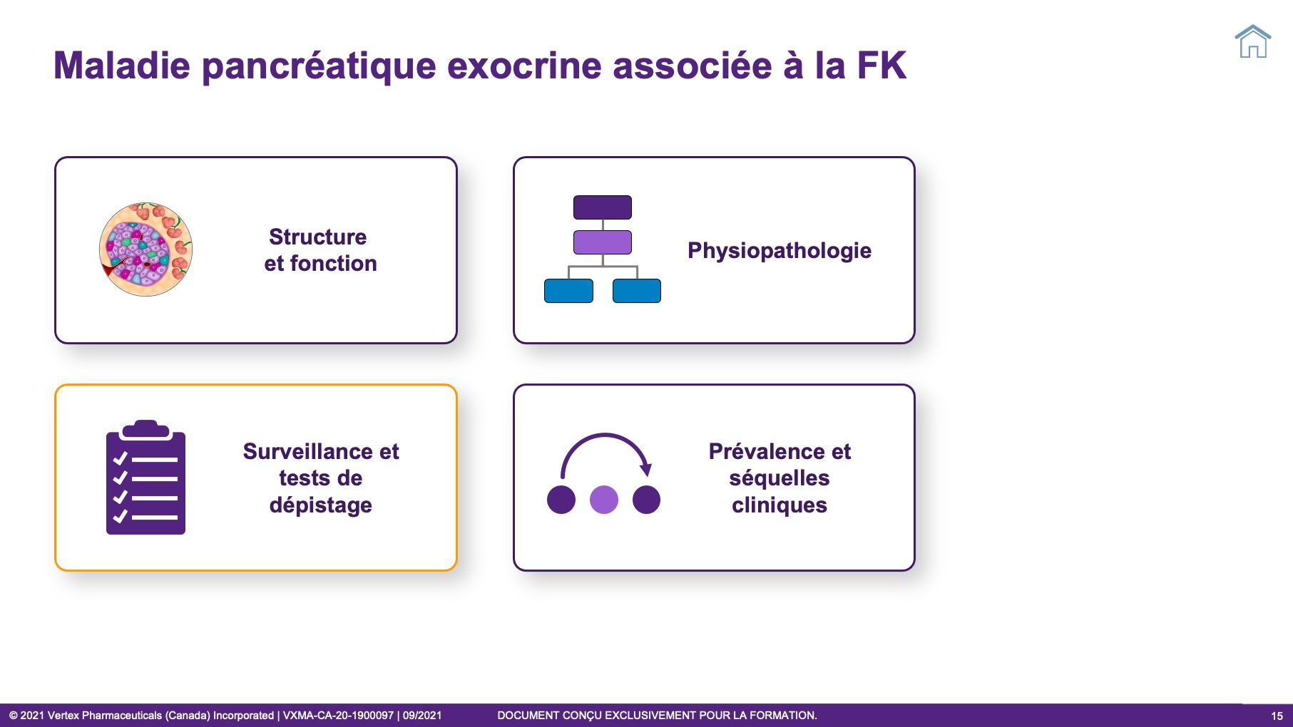
Notes:
Notes
Diapositive principale

Slide 16
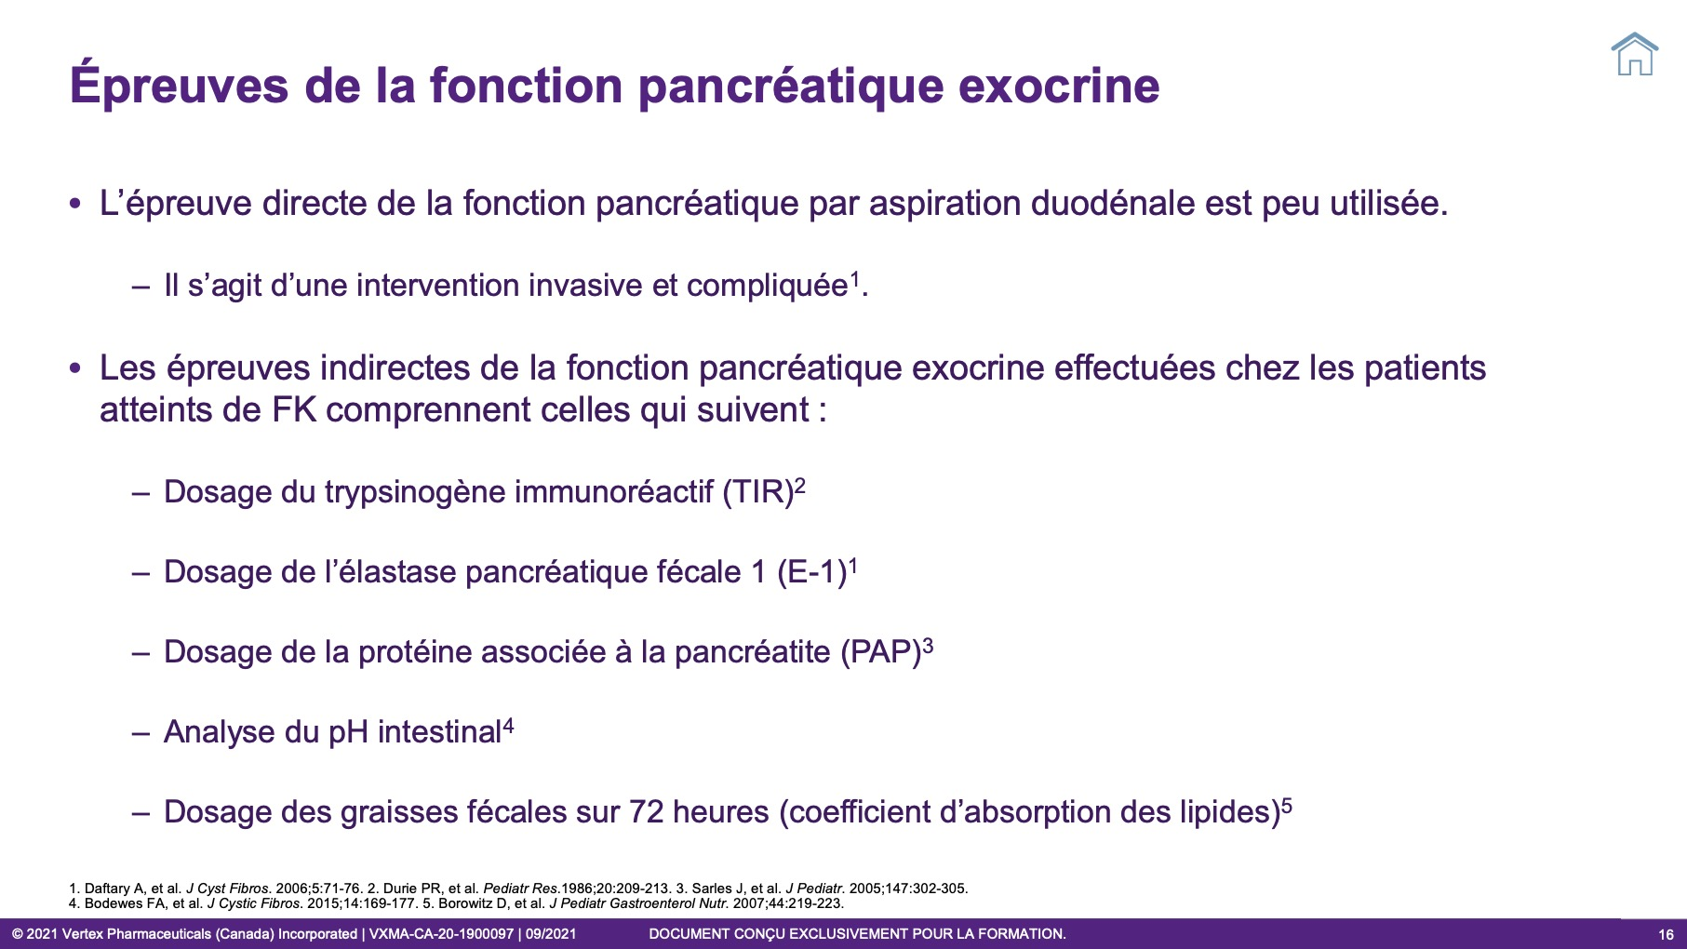
Notes:
Renseignements supplémentaires
La collecte directe des sécrétions pancréatiques est possible, mais elle est invasive et nécessite une intubation duodénale¹.
L’étude quantitative portant sur sur l’équilibre des graisses fécales menée sur 72 heures évalue la fonction pancréatique en déterminant le coefficient d’absorption des graisses².
Les patients ne doivent prendre aucun supplément d’enzymes pancréatiques (enzymothérapie substitutive), et l’apport en graisses doit être noté avec soin pendant la période où a lieu le test³.
Deux autres tests peuvent servir à évaluer la fonction pancréatique :
Le taux sérique de trypsinogène immunoréactif représente un outil utile pour définir l’IP chez les patients âgés de plus de 7 ans⁴, mais l’âge moyen au moment du diagnostic de FK en 2018 était de 4,2 ans (médiane : 3 mois)⁵
Un test ELISA avec anticorps monoclonaux ou polyclonaux humains pour effectuer le dosage de l’élastase fécale¹.
Références
1. Daftary A, et al. J Cyst Fibros. 2006;5:71-76. 2. Borowitz D, et al. J Pediatr Gastro Nutr. 2007;44:219-223. 3. O’Sullivan BP, et al. J Pediatr. 2013;162:808-812. 4. Durie PR, et al.
Pediatr Res. 1986;20:209-213. 5. Rapport annuel 2018 de la Cystic Fibrosis Foundation (CFF) sur les données du registre de patients, Bethesda (Maryland) ©2019 CFF.

Slide 17
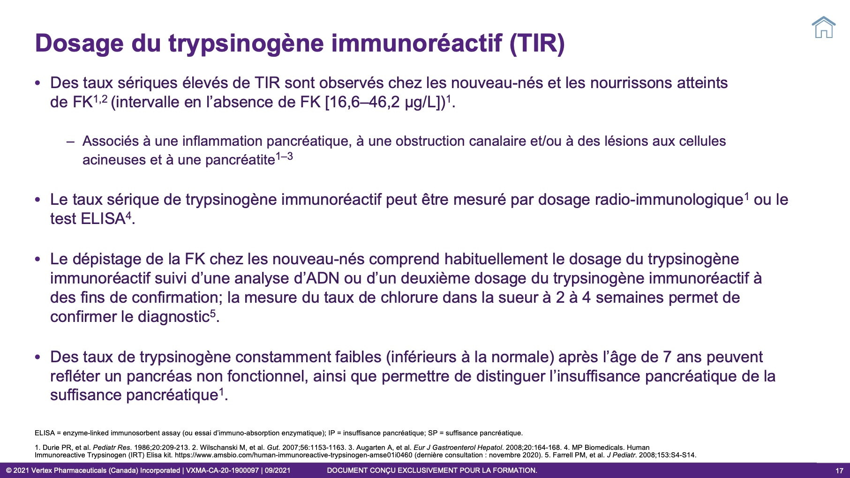
Notes:
Renseignements supplémentaires
Le dosage de la TIR peut être effectué à l’aide d’échantillons de sang prélevés de manière aléatoire¹.
Un dosage immunoenzymatique avec anticorps monoclonaux dirigés contre le trypsinogène humain effectué au moyen de gouttes de sang de nouveau-nés a été évalué pour dépister la FK néonatale, méthode qui s’este avérée plus rapide et moins laborieuse que les épreuves classiques de détection de la trypsine immunoréactive².
Références
1. Durie PR, et al. Pediatr Res. 1986;20:209-213. 2. Bowling FG, et al. Lancet. 1987;1:826-827.

Slide 18
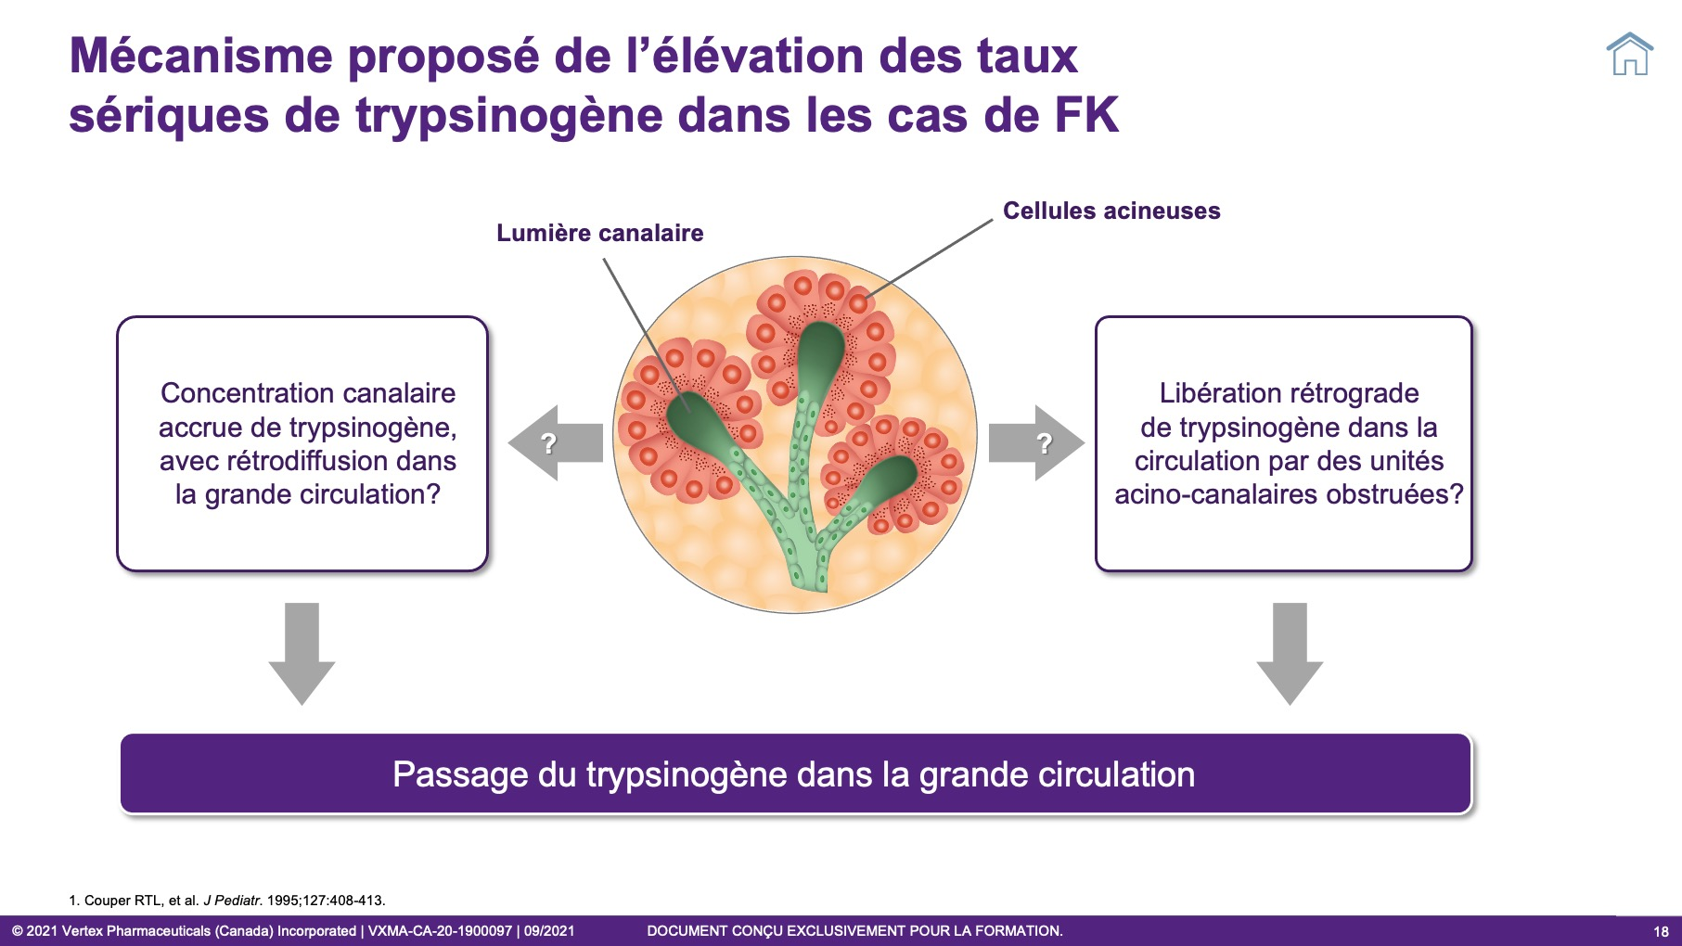
Notes:
Renseignements supplémentaires
Le mécanisme exact par lequel le trypsinogène pénètre dans le système circulatoire à partir du pancréas est inconnu. Voici deux mécanismes proposés :
Concentration canalaire accrue de trypsinogène pancréatique entraînant une rétrodiffusion dans la grande circulation?
Les petits canaux pancréatiques sont obstrués par des sécrétions pancréatiques épaisses et riches en protéines. Cela entraîne la libération rétrograde de trypsinogène dans la circulation par des unités acino-canalaires obstruées?
Étant donné les taux sériques élevés de trypsinogène chez les nourrissons atteints d’IP et de FK, les acini peuvent encore être fonctionnels avant l’obstruction des canalules.
Référence
Couper RTL, et al. J Pediatr. 1995;127:408-413.

Slide 19
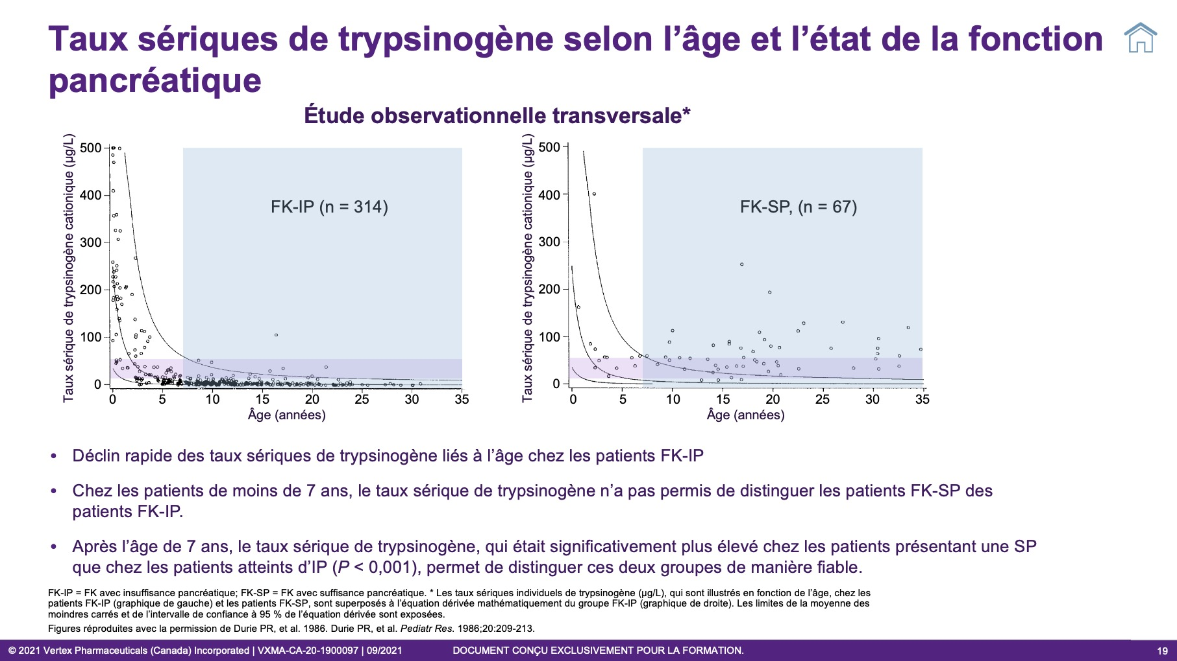
Notes:
Renseignements supplémentaires
L’intervalle en l’absence de FK (16,6–46,2 μg/L) est coloré en violet. Il s’agit de 2 écarts-types par rapport à la moyenne.
Ces données proviennent d’une étude menée auprès de 381 enfants atteints de FK et de 99 témoins en bonne santé à l’Hospital for Sick Children de Toronto, entre 1981 et 1983 (314 patients atteints de FK présentaient une malabsorption des graisses et/ou une IP; 67 patients atteints de FK présentaient une SP).
L’état de la fonction pancréatique des patients atteints de FK, établi d’après des études sur l’équilibre des graisses fécales ou une stimulation directe du pancréas, était connu.
Les figures montrent la moyenne des moindres carrés et les intervalles de confiance à 95 % modélisés à l’aide des données provenant de 314 patients atteints d’insuffisance pancréatique. Les résultats montrent qu’après l’âge de 7 ans (zones colorées en bleu), les courbes des taux de TIR permettaient de distinguer les patients présentant une SP de ceux atteints d’IP.
GAUCHE : Diagramme de dispersion des valeurs du taux sérique de trypsinogène en fonction de l’âge de 314 patients atteints de FK avec IP. Les taux sériques de trypsinogène diminuent rapidement jusqu’à l’âge de 5 ans, atteignant des taux inférieurs à la normale à l’âge de 6 ans.
DROITE : Diagramme de dispersion des valeurs du taux sérique de trypsinogène en fonction de l’âge de 67 patients atteints de FK avec SP. Chez les patients de moins de 7 ans, le taux sérique de trypsinogène n’a pas permis de distinguer les patients FK-SP des patients FK-IP. Après l’âge de 7 ans, le trypsinogène sérique était significativement supérieur aux limites de confiance à 95 % dans le groupe atteint d’insuffisance pancréatique.
(p < 0,01)
Les lignes courbes montrent la moyenne des moindres carrés et les limites de confiance à 95 % pour les patients atteints de FK avec IP.
Référence
Durie PR, et al. Pediatr Res. 1986;20:209-213.

Slide 20
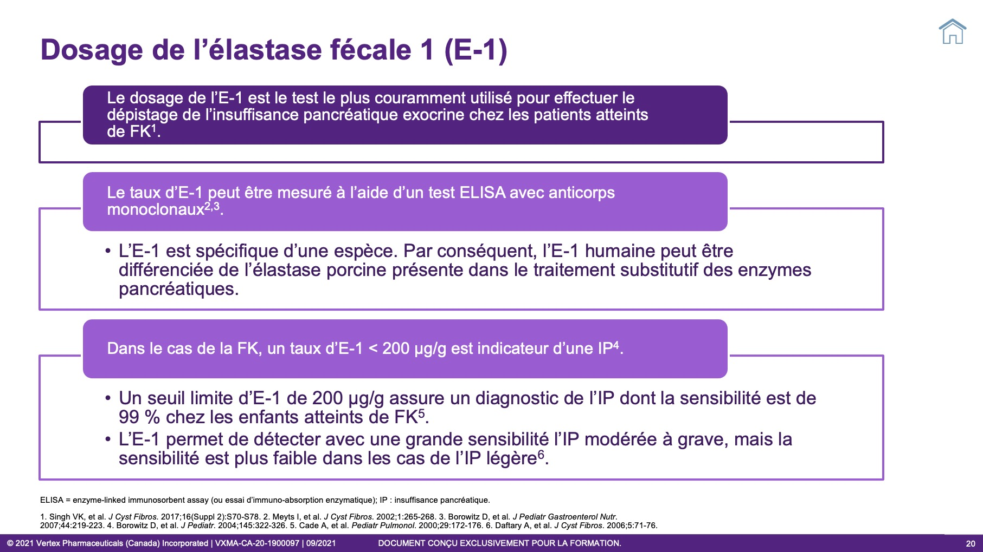
Notes:
Renseignements supplémentaires
Produite par les cellules acineuses du pancréas, l’élastase pancréatique n’est pas dégradée pendant le transit dans l’intestin. Le dosage de l’élastase fécale est spécifique de l’élastase fécale humaine, ce qui signifie que le patient peut continuer à recevoir le traitement substitutif des enzymes pancréatiques d’origine porcine lors des tests.
Référence
Meyts I, et al. J Cyst Fibros. 2002;1:265-268.

Slide 21
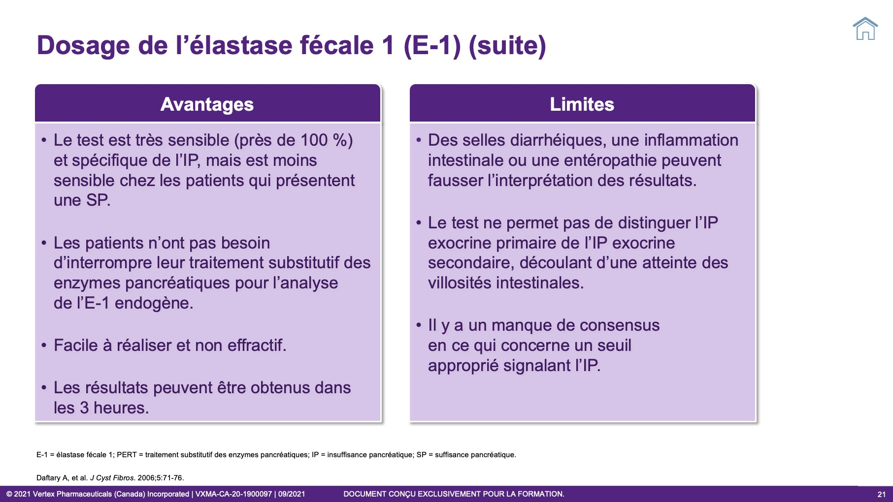
Notes:
Renseignements supplémentaires
Le dosage des anticorps monoclonaux peut être effectué pendant que les patients reçoivent une traitement substitutif par des enzymes pancréatiques exogènes, car les anticorps monoclonaux dirigés contre l’élastase humaine n’entraînent une réaction croisée avec l’élastase porcine¹.
Limites du dosage de l’élastase fécale² :
Les anticorps polyclonaux réagissent avec un antigène associé à l’élastase, encore inconnu à ce jour. Des taux faussement élevés d’élastase-1 fécale peuvent être détectés lors de l’utilisation du dosage avec des anticorps polyclonaux, et ce, même en présence d’une stéatorrhée clinique.
Il faut faire preuve de prudence lorsqu’on interprète les valeurs des selles diarrhéiques et en présence d’inflammation intestinale ou d’entéropathie, car une sous-estimation des vrais taux d’élastase-1 fécale pourrait en résulter.
L’inflammation intestinale peut causer de faibles taux d’enzymes, ce qui peut prendre plusieurs mois
avant de se rétablir.
Ce dosage ne permet pas de distinguer l’insuffisance pancréatique exocrine primaire d’une insuffisance exocrine consécutive à une atteinte des villosités intestinales.
Références
1. Borowitz D, et al. J Pediatr Gastro Nutr. 2007;44:219-223. 2. Daftary A, et al. J Cyst Fibros. 2006;5:71-76.

Slide 22
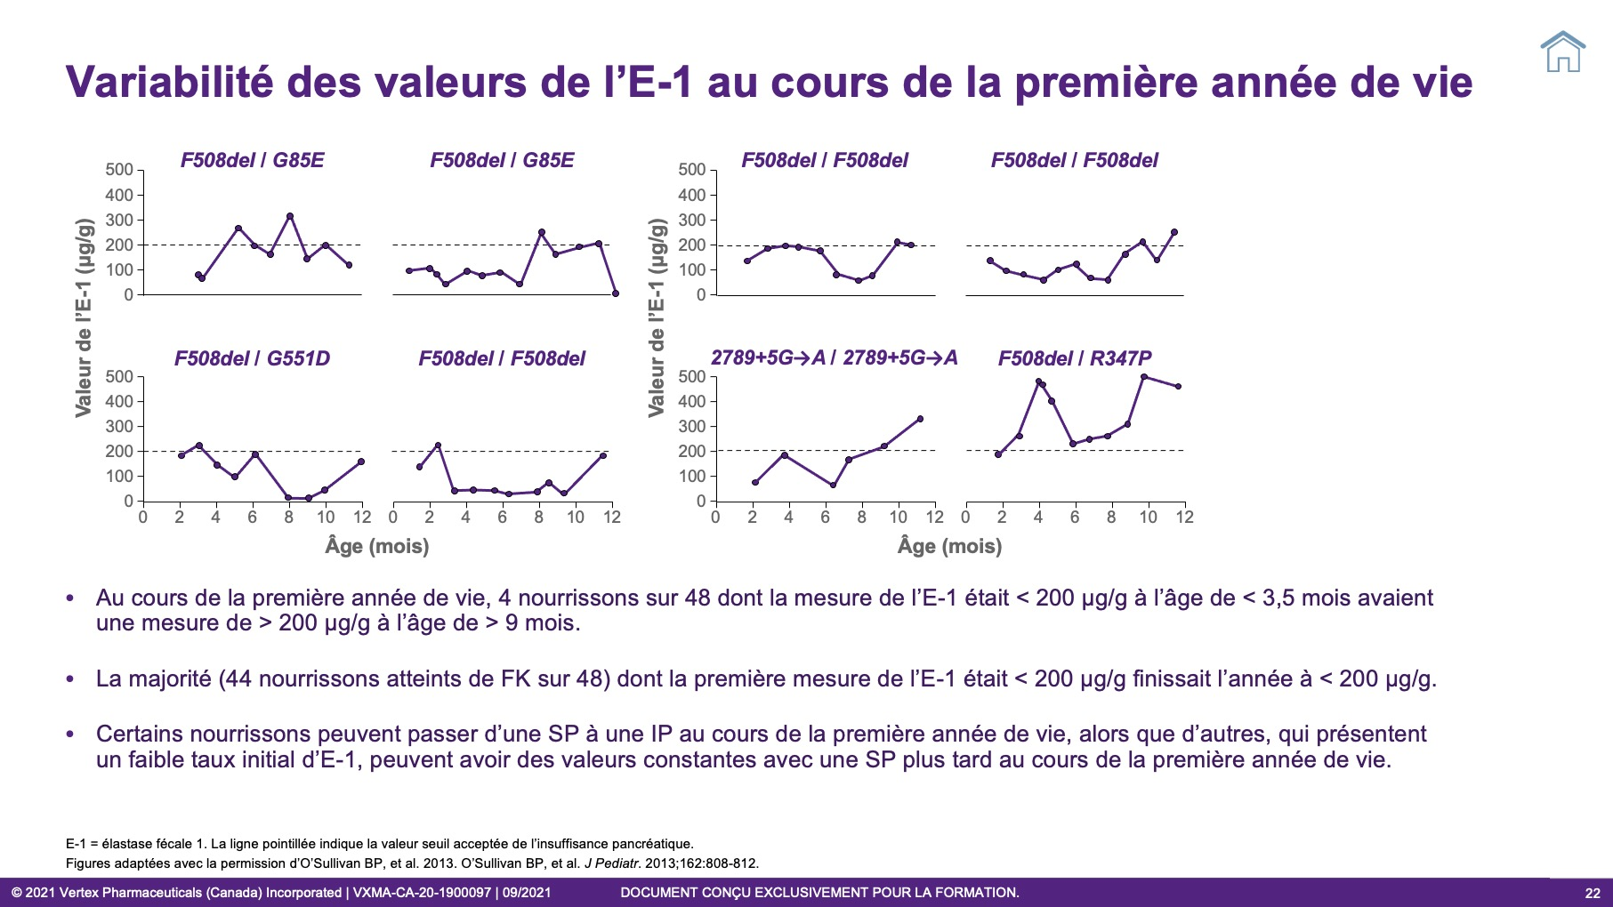
Notes:
Renseignements supplémentaires
Les graphiques proviennent d’une étude longitudinale montrant la variabilité des valeurs de l’élastase fécale des nourrissons (âge < 3,5 mois), sans égard aux mutations du gène CFTR, au cours de leur première année de vie; ces sujets avaient reçu un diagnostic de FK lors de leur dépistage néonatal.
Les graphiques montrent les valeurs mensuelles de l’élastase fécale de 4 nourrissons qui présentaient des valeurs de l’E-1 situées dans l’intervalle correspondant à une IP au début et à la fin de l’étude, ainsi que de 4 nourrissons qui présentaient des valeurs de l’E-1 situées dans l’intervalle correspondant à une IP au début de l’étude, mais qui avaient passé dans l’intervalle correspondant à une SP à la fin de l’étude.
Il existe une variabilité dans les valeurs d’élastase fécale chez les nourrissons ayant été fréquemment soumis à de nouveaux tests. Les valeurs de l’élastase fécale des nourrissons peuvent passer au-dessus ou au-dessous du seuil de 200 μg/g correspondant à la suffisance pancréatique/l’insuffisance pancréatique.
Référence
O’Sullivan BP, et al. J Pediatr. 2013;162:808-812.

Slide 23
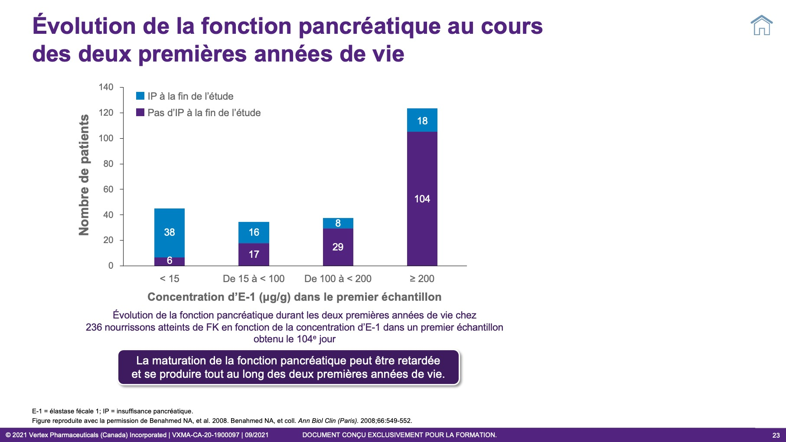
Notes:
Renseignements supplémentaires
La MAJORITÉ des patients qui présentent de faibles taux d’E-1 demeure faible, mais certains de ceux-ci ont connu une progression, au point où ils n’étaient plus atteints d’IP à la fin de l’étude. Généralement, les personnes dont le taux est > 200 au début de l’étude sont plus susceptibles de maintenir leur suffisance pancréatique.
Référence
Benahmed NA, et coll. Ann Biol Clin (Paris). 2008;66:549-552.

Slide 24
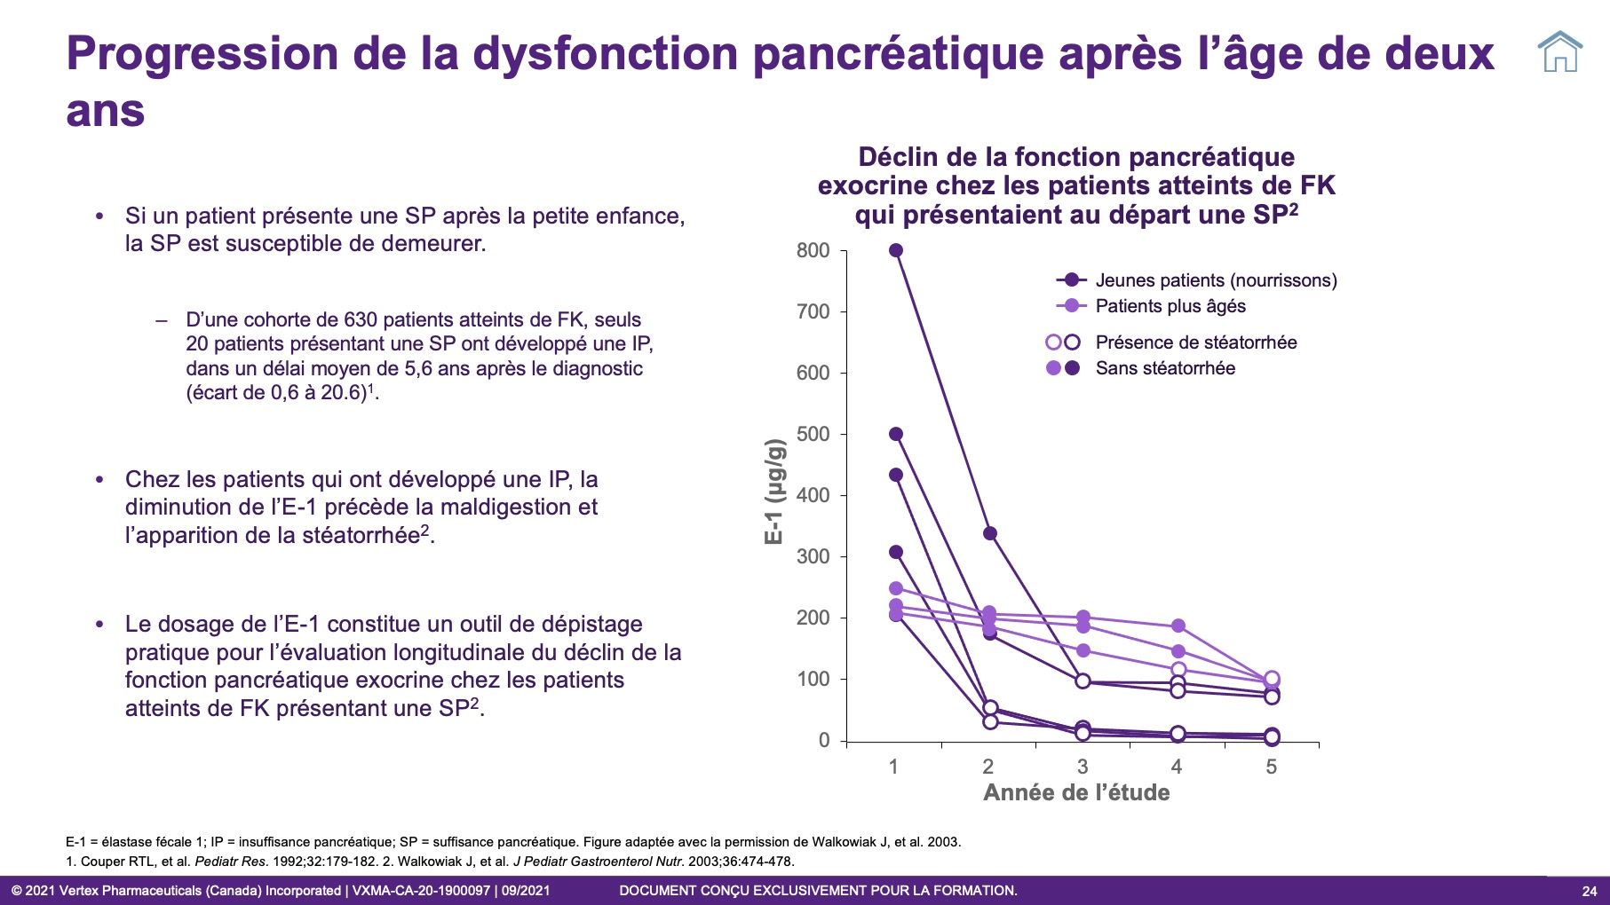
Notes:
Renseignements supplémentaires
Diagramme : Le déclin de la fonction pancréatique exocrine mesurée par l’élastase fécale a été rapide chez cinq nourrissons et graduelle chez trois patients plus âgés. Chez l’ensemble des huit patients, le déclin de l’élastase fécale a précédé l’apparition de la stéatorrhée¹.
Référence
Walkowiak J, et al. J Pediatr Gastroenterol Nutr. 2003;36:474-478.

Slide 25
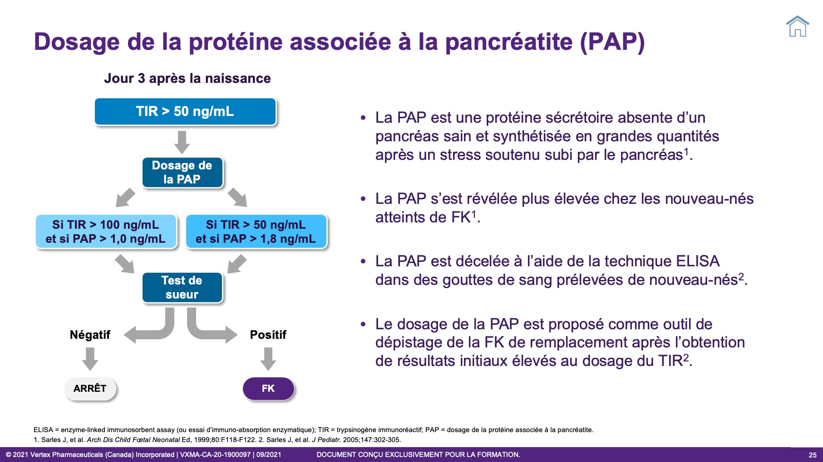
Notes:
Renseignements supplémentaires
Le dosage de la PAP a été proposé comme solution de rechange moins coûteuse et effractive que l’analyse de l’ADN ou la reprise du dosage du TIR après l’obtention de taux initiaux élevés de TIR chez les nouveau-nés^{1,2}.
Les échantillons de sang de nouveau-nés (piqûres d’épingle/gouttes de sang) sont analysés à l’aide de la méthode ELISA².
Dans le cadre d’une stratégie de dépistage proposée (France), tous les nouveau-nés sont soumis au dosage du TIR. Les nouveau-nés dont le taux de TIR est > 50 ng/mL sont soumis au dosage de la PAP. Les nouveau-nés dont le taux de PAP est > 1,8 ng/mL, et ceux dont le taux de PAP est > 1,0 ng/mL et le taux de TIR > 100 ng/mL sont rappelés pour une analyse du chlorure dans la sueur².
Références
1. Sarles J, et al. Arch Dis Child Fetal Neonatal Ed. 1999;80:F118-F122. 2. Sarles J, et al.
J Pediatr. 2005;147:302-305.

Slide 26
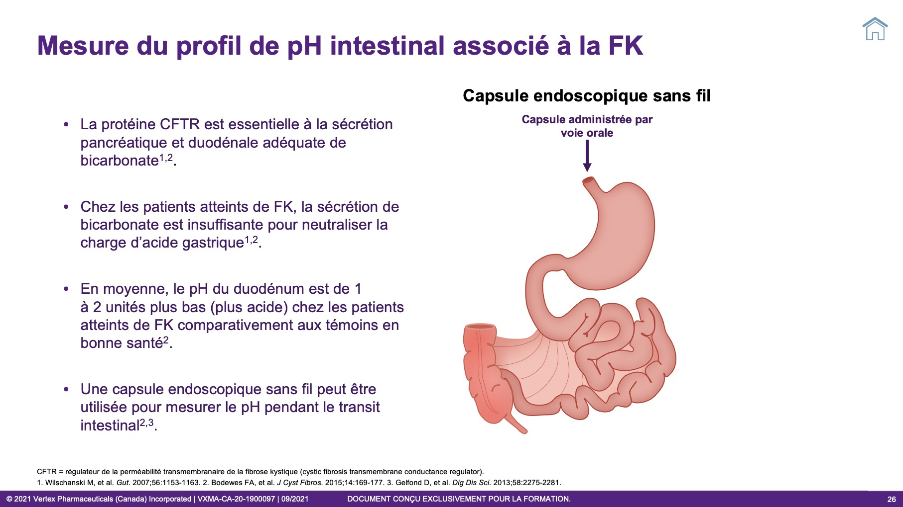
Notes:
Renseignements supplémentaires
Système de capsule endoscopique sans fil
Mesure le pH et la durée du transit
La capsule est peu utilisée pour mesurer le pH chez les jeunes enfants et les nourrissons en raison de sa taille.
Référence
Bodewes FA, et al. J Cyst Fibros. 2015;14:169-177.

Slide 27
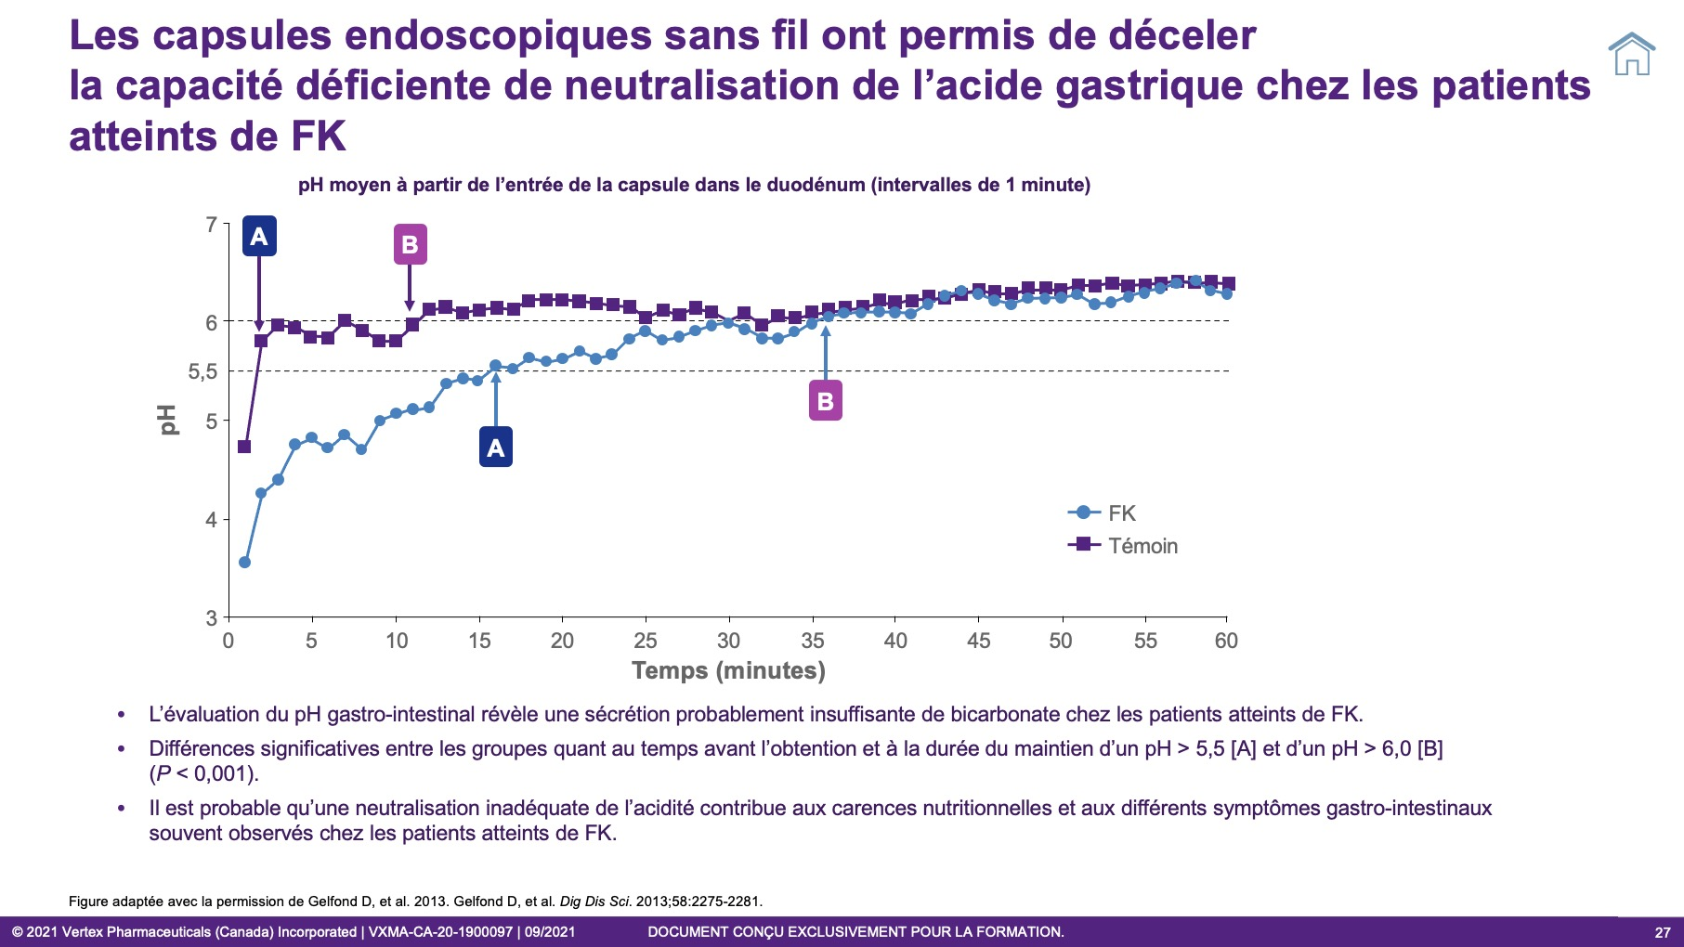
Notes:
Renseignements supplémentaires
Cette étude pilote a été menée auprès de 10 sujets atteints de FK et d’insuffisance pancréatique, ainsi que de 10 témoins appariés pour le sexe, l’âge et l’IMC.
Les sujets ont avalé la capsule endoscopique sans fil et ont porté un récepteur permettant de suivre le pH duodénal.
Après un jeûne d’une nuit, les sujets admissibles ont mangé une barre-repas standard faible en matières grasses et ont avalé la capsule endoscopique sans fil avec de l’eau. Les sujets atteints de FK ont pris la moitié de leur dose habituelle d’enzymes avec la barre-repas.
L’analyse des sujets atteints de FK appariés à des témoins a produit des résultats statistiquement significatifs au chapitre du temps nécessaire pour atteindre et maintenir un pH de 5,5 chez les sujets atteints de FK, par rapport aux sujets témoins (17,7 ± 6,8 contre 6,3 ± 6,4 min, respectivement; P < 0,001) et du temps nécessaire pour atteindre et maintenir un pH de 6,0 chez les sujets atteints de FK (42,2 ± 23,1 contre 12,6 ± 17,1 min, respectivement; P < 0,001).
Référence
Gelfond D, et al. Dig Dis Sci. 2013;58:2275-2281.

Slide 28
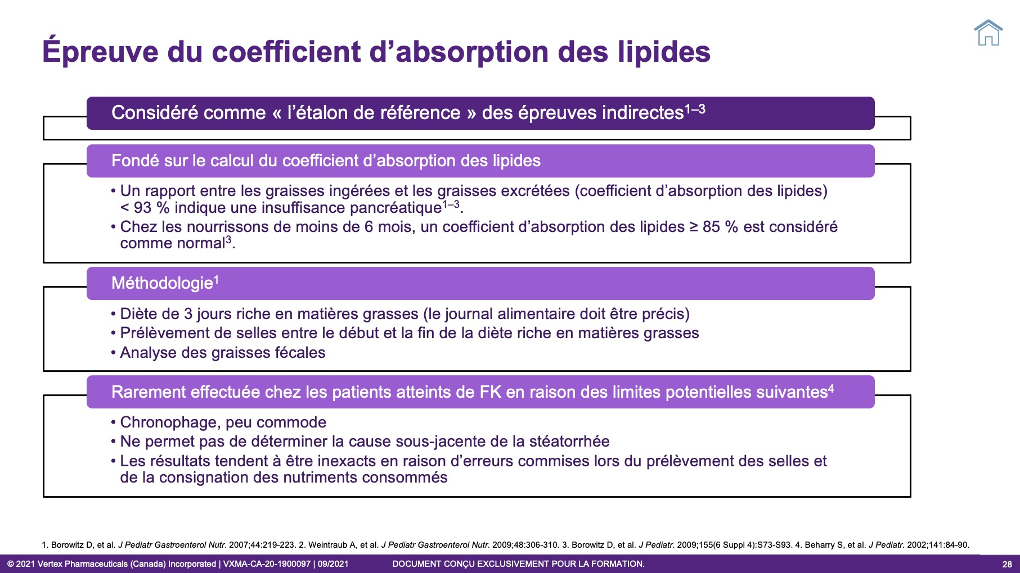
Notes:
Notes
Diapositive principale

Slide 29
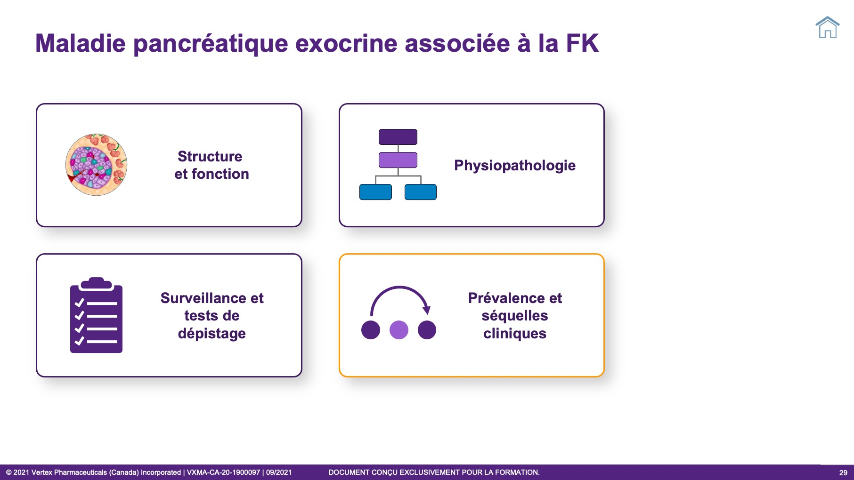
Notes:
Notes
Diapositive principale

Slide 30
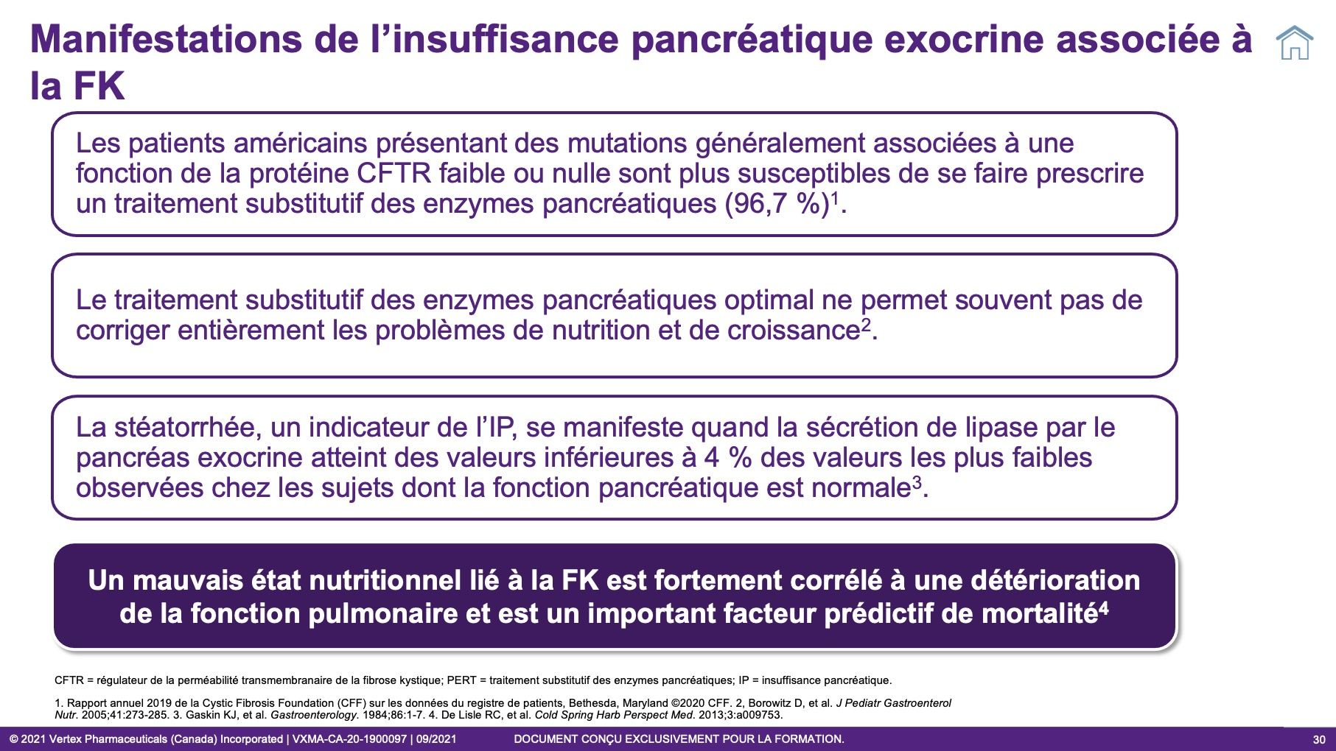
Notes:
Notes
Diapositive principale

Slide 31
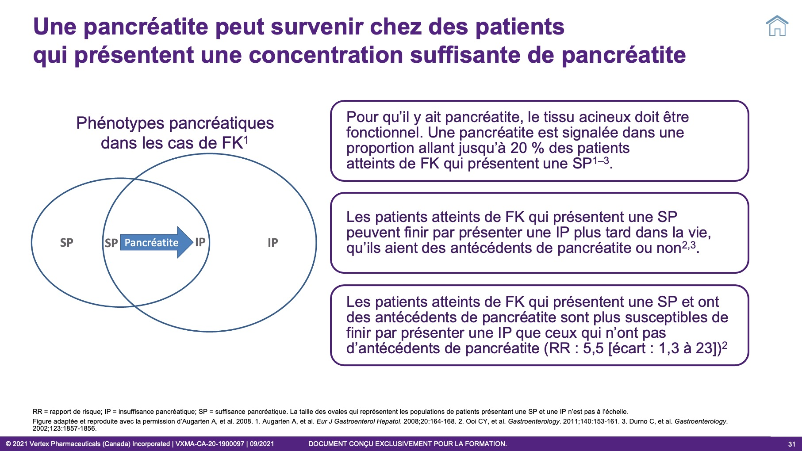
Notes:
Renseignements supplémentaires
Augarten et ses collaborateurs ont mené une étude de cohorte israélienne auprès de 505 patients atteints de FK, dont 139 présentaient une suffisance pancréatique, 366 étaient atteints d’insuffisance pancréatique et 4 avaient passé d’une SP à une IP pendant la période de tenue de leurs dossiers¹.
La pancréatite a été diagnostiquée en fonction d’épisodes de douleur abdominale
associés à une élévation des taux sériques d’amylase ou de lipase pancréatique.
L’étude d’Ooi et ses collaborateurs, qui a été menée au moyen d’information sur des patients atteints de FK provenant des bases de données du Canadian Consortium for CF Genetic Studies et du Verona CF Centre, a permis d’identifier 277 patients présentant une SP et répondant aux critères d’inclusion².
La pancréatite était diagnostiquée en fonction d’une douleur abdominale (sans autre cause attribuable) en association avec (1) un taux sérique élevé d’amylase et/ou de lipase (> 2 x LSN) et/ou (2) des signes de pancréatite aiguë (p. ex. œdème, hémorragie ou nécrose pancréatiques) ou chronique (p. ex. calcification ou des changements canalaires caractéristiques) visibles aux examens d’imagerie.
L’étude de cohorte de Durno et ses collaborateurs a été menée auprès de 1 075 patients atteints de FK à l’aide d’une base de données régionale de centres d’orientation alimentée sur une période de 30 ans (1966-1996), qui portait sur des cas de pancréatite aiguë récurrente ou chronique³.
La pancréatite était diagnostiquée lorsqu’un patient subissait un épisode aigu de douleur abdominale en association avec un taux sérique élevé d’amylase (≥ 1,5 x LSN), à condition que la douleur ne pouvait être attribuée à une autre cause.
Références
1. Augarten A, et al. Eur J Gastroenterol Hepatol. 2008;20:164-168. 2. Ooi CY, et al. Gastroenterol. 2011;140:153-161. 3. Durno G, et al. Gastroenterol. 2002;123:1857-1864.

Slide 32
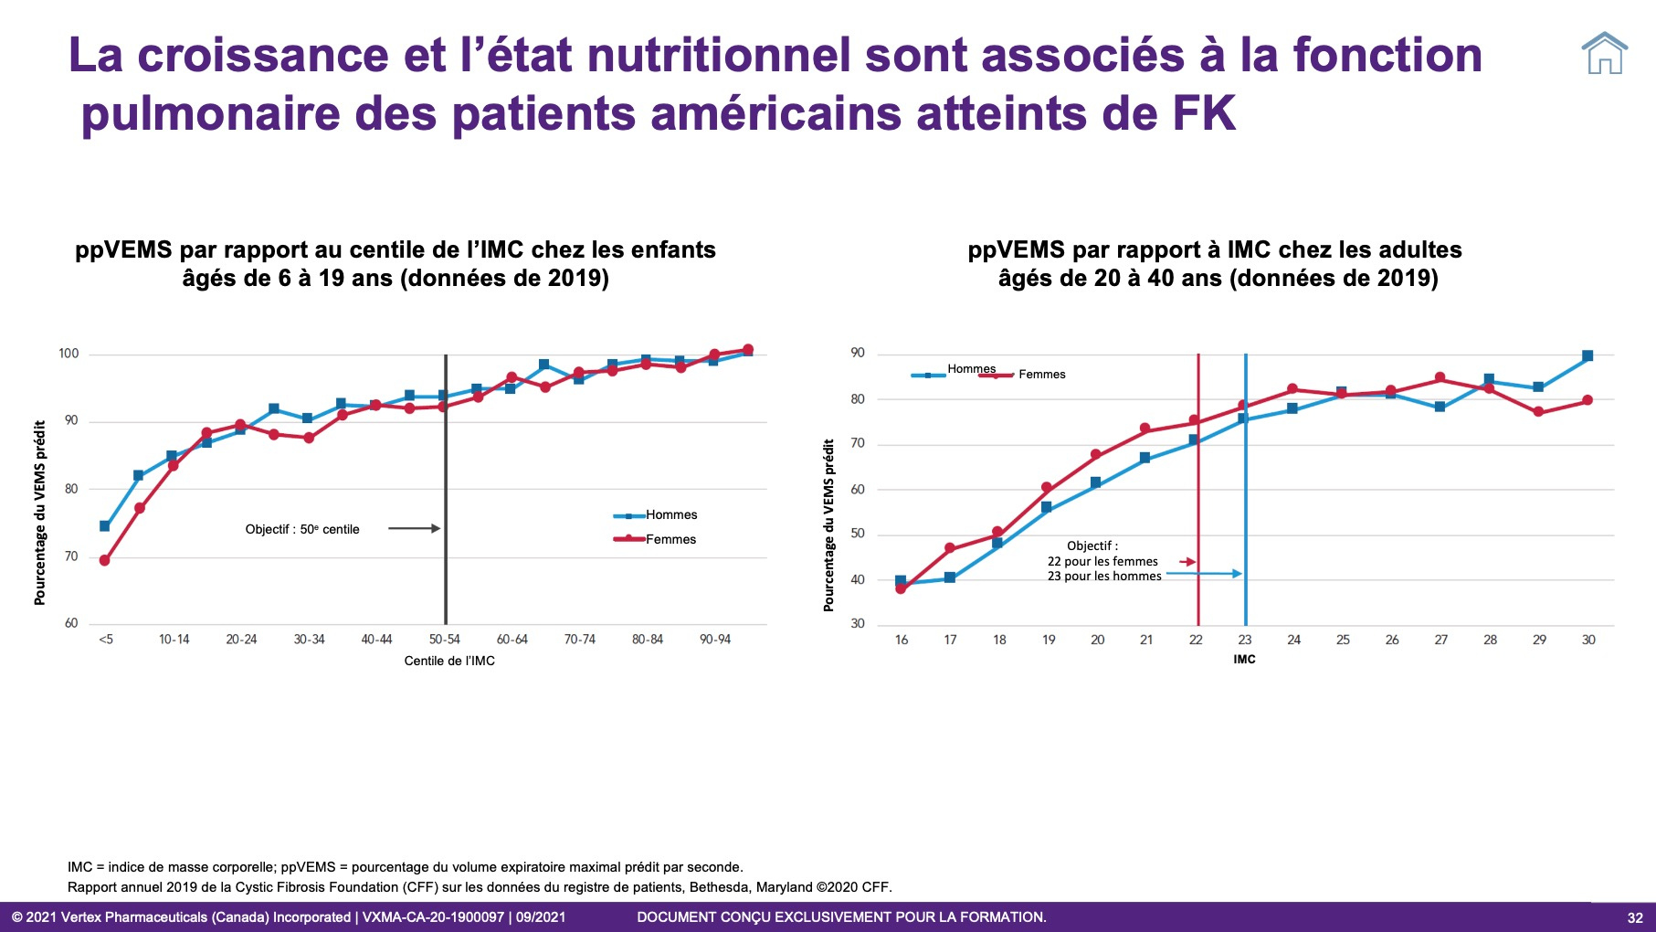
Notes:
Renseignements supplémentaires
Des données tirées d’un registre de patients révèlent un lien étroit entre un centile d’IMC élevé et une meilleure fonction pulmonaire chez les enfants atteints de FK.
Les graphiques illustrent le lien entre un centile d’IMC élevé et une meilleure fonction pulmonaire chez les enfants de 6 à 19 ans et les adultes de 20 à 40 ans.
Les barres au milieu sont les objectifs d’IMC des personnes atteintes de FK.
Référence
Rapport annuel 2019 de la Cystic Fibrosis Foundation (CFF) sur les données du registre de patients, Bethesda, Maryland ©2020 CFF.

Slide 33
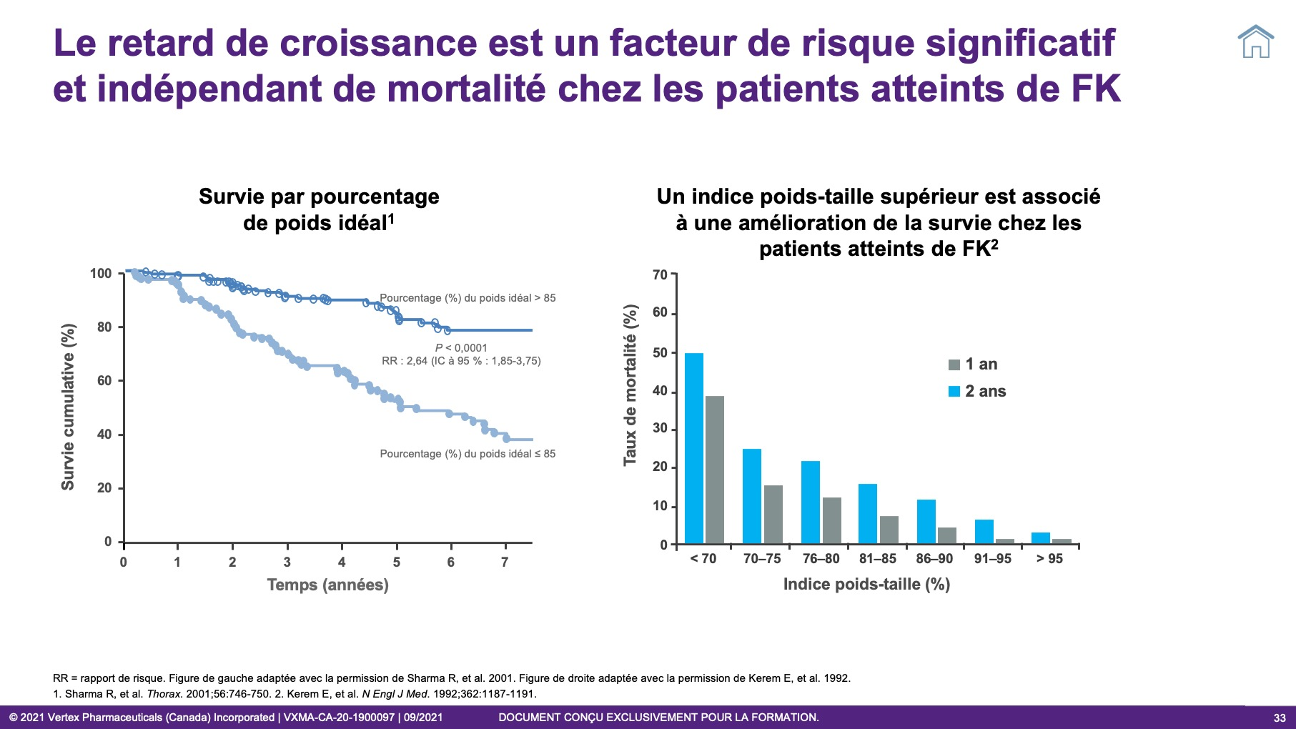
Notes:
Points clés
Quand le poids est inférieur, la survie est moins longue¹.
Les valeurs de taille et d’IMC inférieures sont significativement associées à un taux de mortalité supérieur, un peu comme ce qu’on observe pour la fonction pulmonaire réduite².
Le risque de mortalité est 2 fois plus élevé chez les patients dont la croissance est retardée et 5 fois plus élevé chez ceux qui dépérissent².
Renseignements supplémentaires
Analyses du % de poids idéal¹ :
Un groupe de 584 patients atteints de FK (261 femmes) dont l’âge moyen (É.-T.) était de 21 (7) ans ont fait l’objet d’une étude de 1985 à 1996; tous ces patients étaient suivis dans un centre spécialisé tertiaire.
Nombre ayant le % de poids idéal > 85 = 364
Nombre ayant le % de poids idéal ≤ 85 = 220
La durée moyenne du suivi était de 45 (É.-T. de 27) mois.
Le risque de décès chez les patients atteints de FK dont le poids est inférieur de 85 % de leur poids idéal est significativement supérieur.
En tout, 137 patients sont décédés (survie à 5 ans, 72 %; IC à 95 % : 67–73).
Analyses multivariables² :
Sur 393 patients atteints de FK âgés de plus de 6 ans, 95 sont décédés et 298 sont vivants.
Dans le cadre des analyses multivariées ajustées, le retard de croissance (rapport des cotes [RC] : 2,22 [IC à 95 % : 1,10–4,46]), le dépérissement (RC : 5,27 [IC à 95 % : 2,66–10,41]) et le VEMS prédit < 40 % (RC : 10,60 [IC à 95 % : 5,43–20,67]) sont des facteurs prédictifs significatifs du risque de mortalité.
Références
1. Sharma R, et al. Thorax. 2001;56:746-750. 2. Vieni G, et al. Clin Nutr. 2013;32:382-385.

Slide 34
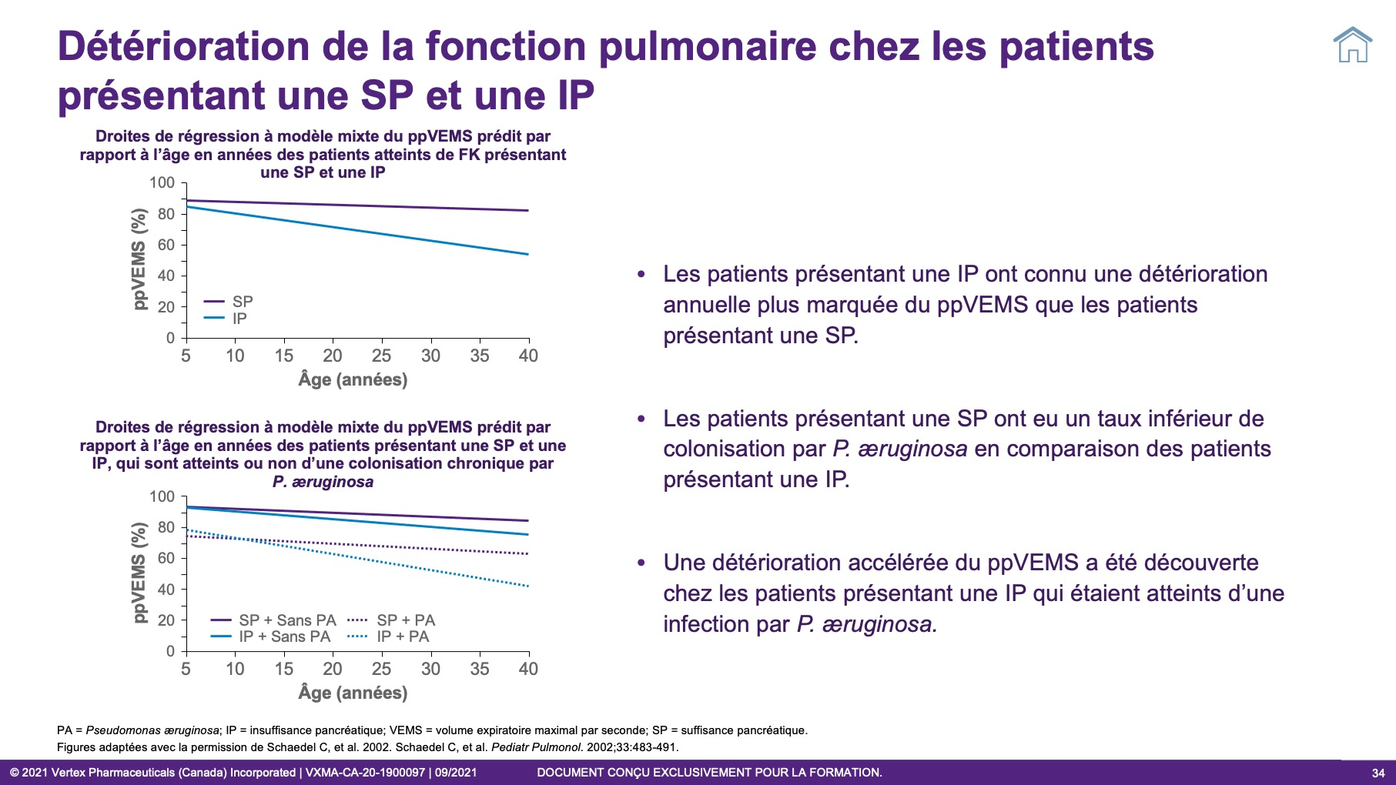
Notes:
Notes
Diapositive principale

Slide 35
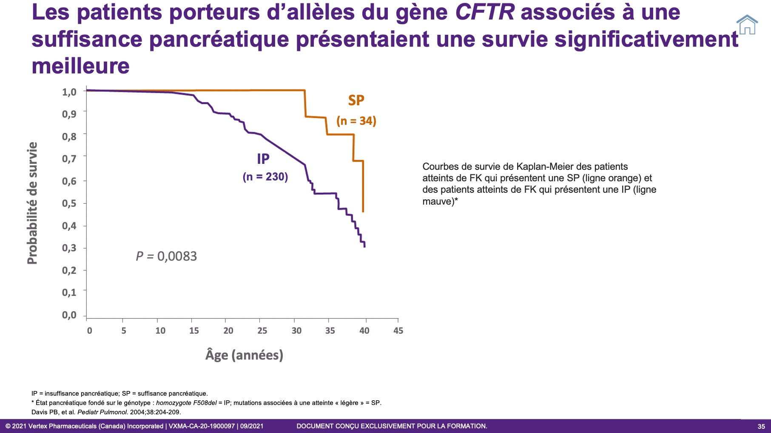
Notes:
Renseignements supplémentaires
Les patients atteints de FK qui présentent des mutations associées à la suffisance pancréatique (SP) ont un meilleur taux de survie que les patients homozygotes pour la mutation F508del, dont 98 % sont atteints d’insuffisance pancréatique (IP)^{1,2}.
PI (F508del) : N = 230; SP : N = 34²
L’impact clinique de l’activité de la protéine CFTR peut être illustré par l’impact des manifestations pancréatiques des anomalies de la protéine sur la survie du patient. La SP est associée à un dysfonctionnement moins important de la protéine CFTR, comparativement à l’IP3³. Dans le cadre d’une étude menée chez des patients atteints de FK (N = 264), le taux de survie était significativement supérieur chez ceux qui portaient des allèles associés à une SP, comparativement à ceux qui étaient homozygotes pour la mutation F508del-CFTR (P = 0,0083)².
Références
1. CFTR2.org (F508del) http://www.cftr2.org/mutation.php?view=general&mutation_id=1
(dernière consultation : juin 2020). 2. Davis PB, et al. Pediatr Pulmonol. 2004;38:204-209.
3. Ahmed N, et al. Gut. 2003;52:1159-1164.

Slide 36
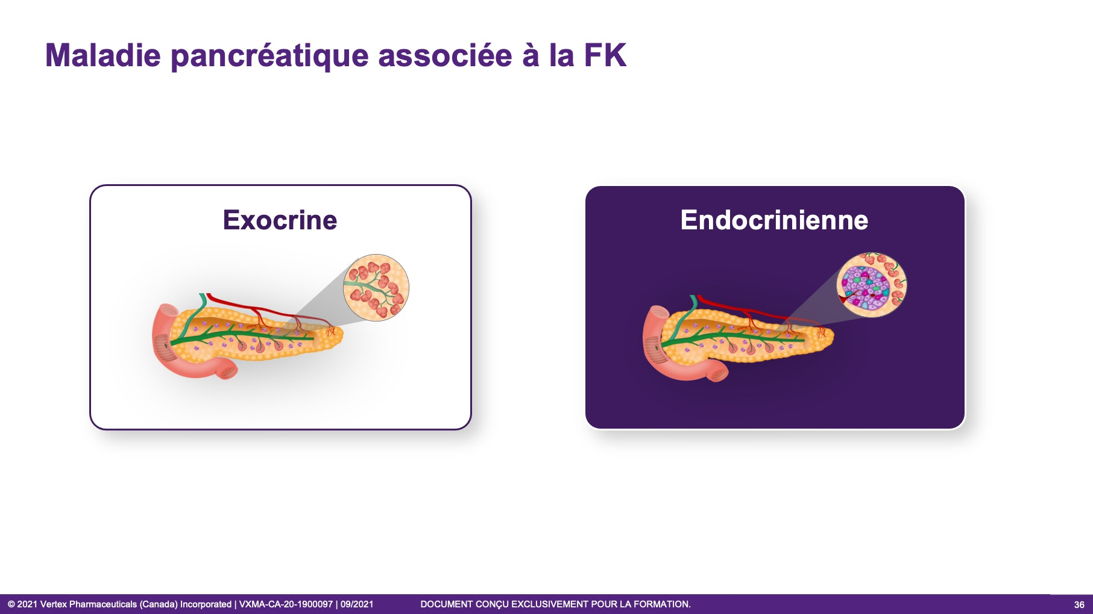
Notes:
Notes
Diapositive principale

Slide 37
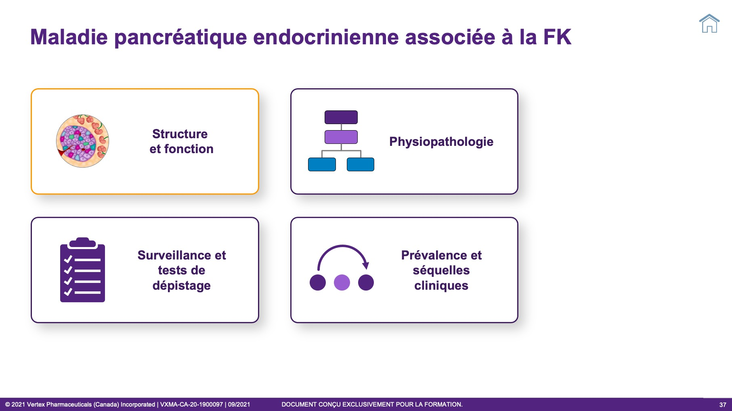
Notes:
Notes
Diapositive principale

Slide 38
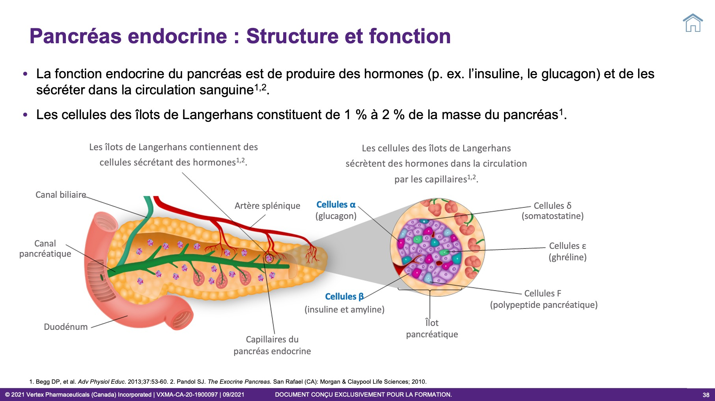
Notes:
Renseignements supplémentaires
Les cellules des îlots des cellules β qui sécrètent l’insuline et l’amyline, les cellules α qui sécrètent le glucagon, les cellules δ qui sécrètent la somatostatine, les cellules ε qui sécrètent la ghréline et les cellules F qui sécrètent le polypeptide pancréatique¹.
L’action la plus connue de l’insuline consiste à stimuler les transporteurs du glucose dans les membranes cellulaires de la plupart des tissus périphériques, en vue d’activer l’absorption du glucose dans les cellules à des fins de carburant ou de stockage sous forme de glycogène¹.
Le glucagon agit comme une hormone de contre-régulation de l’insuline, qui augmente la glycémie en stimulant la glycogénolyse et la gluconéogenèse².
L’amyline entraîne une réduction de la consommation d’aliments, de la sécrétion d’acide gastrique et de glucagon, en plus de limiter la vitesse de vidange gastrique³.
La somatostatine inhibe une panoplie de sécrétions endocriniennes provenant de l’hypophyse (hormone de croissance, prolactine et thyrotropine), du tractus gastro-intestinal (cholécystokinine, peptide inhibiteur gastrique, gastrine, motiline, neurotensine et sécrétrine) et du pancréas (glucagon, insuline et polypeptide pancréatite). Il s’agit également d’un transmetteur et d’un neuromodulateur présent dans le système nerveux⁴.
La ghréline augmente la libération d’hormone de croissance et stimule l’appétit, en plus d’entraîner une légère augmentation de la glycémie et une diminution de l’insuline circulante⁵.
Le polypeptide pancréatique inhibe la vidange gastrique, ce qui pourrait expliquer sa capacité à diminuer l’appétit; il peut également inhiber la sécrétion intestinale d’électrolytes et d’eau, ainsi qu’exercer une action inhibitrice sur l’activité motrice intestinale et le péristaltisme⁶.
Références
1. Begg DP, et al. Adv Physiol Educ. 2013;37:53-60. 2. Charron MJ, et al. J Endocrinol. 2015;224:R123-R130.
3. Lutz TA. Am J Physiol Regul Integr Comp Physiol. 2010;298:R1475-R1484. 4. Krantic S, et al. Eur J Endocrinol. 2004;151:643-655. 5. Lengyel AM. Braz J Med Biol Res. 2006;39:1003-1011. 6. Holzer P, et al. Neuropeptides. 2012;46:261-274.

Slide 39
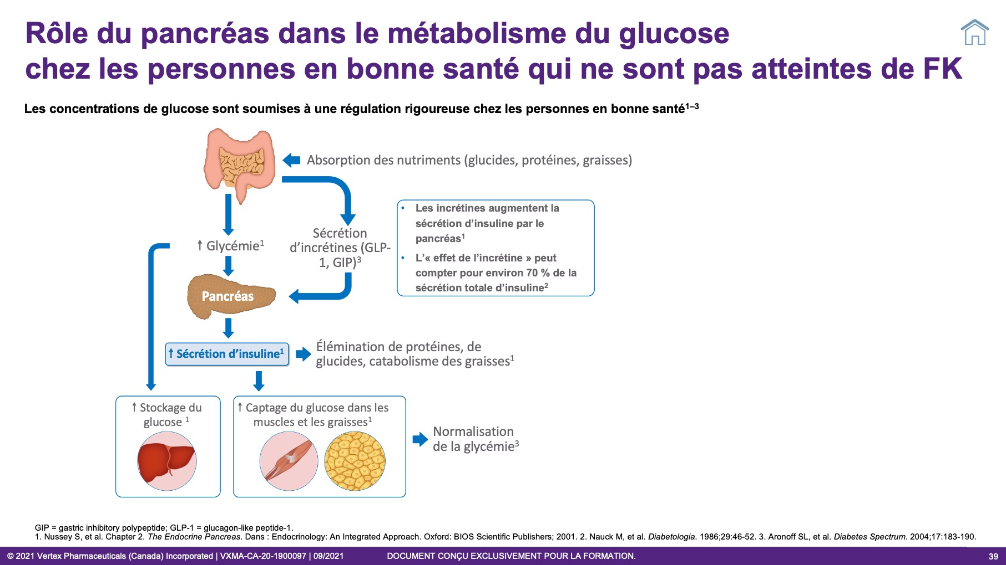
Notes:
Renseignements supplémentaires
La sécrétion tant d’insuline que de glucagon est potentialisée par les hormones gastro-intestinales (appelées « incrétines ») libérées en réponse aux nutriments ingérés par voie orale. Une charge de glucose par voie orale stimule une réponse insulinique plus importante que l’administration intraveineuse, car une ou plusieurs hormones gastro-intestinales sont ainsi libérées¹.
Référence
Nussey S, et al. Chapter 2. The Endocrine Pancreas. Dans : Endocrinology: An Integrated Approach. Oxford: BIOS Scientific Publishers; 2001.

Slide 40
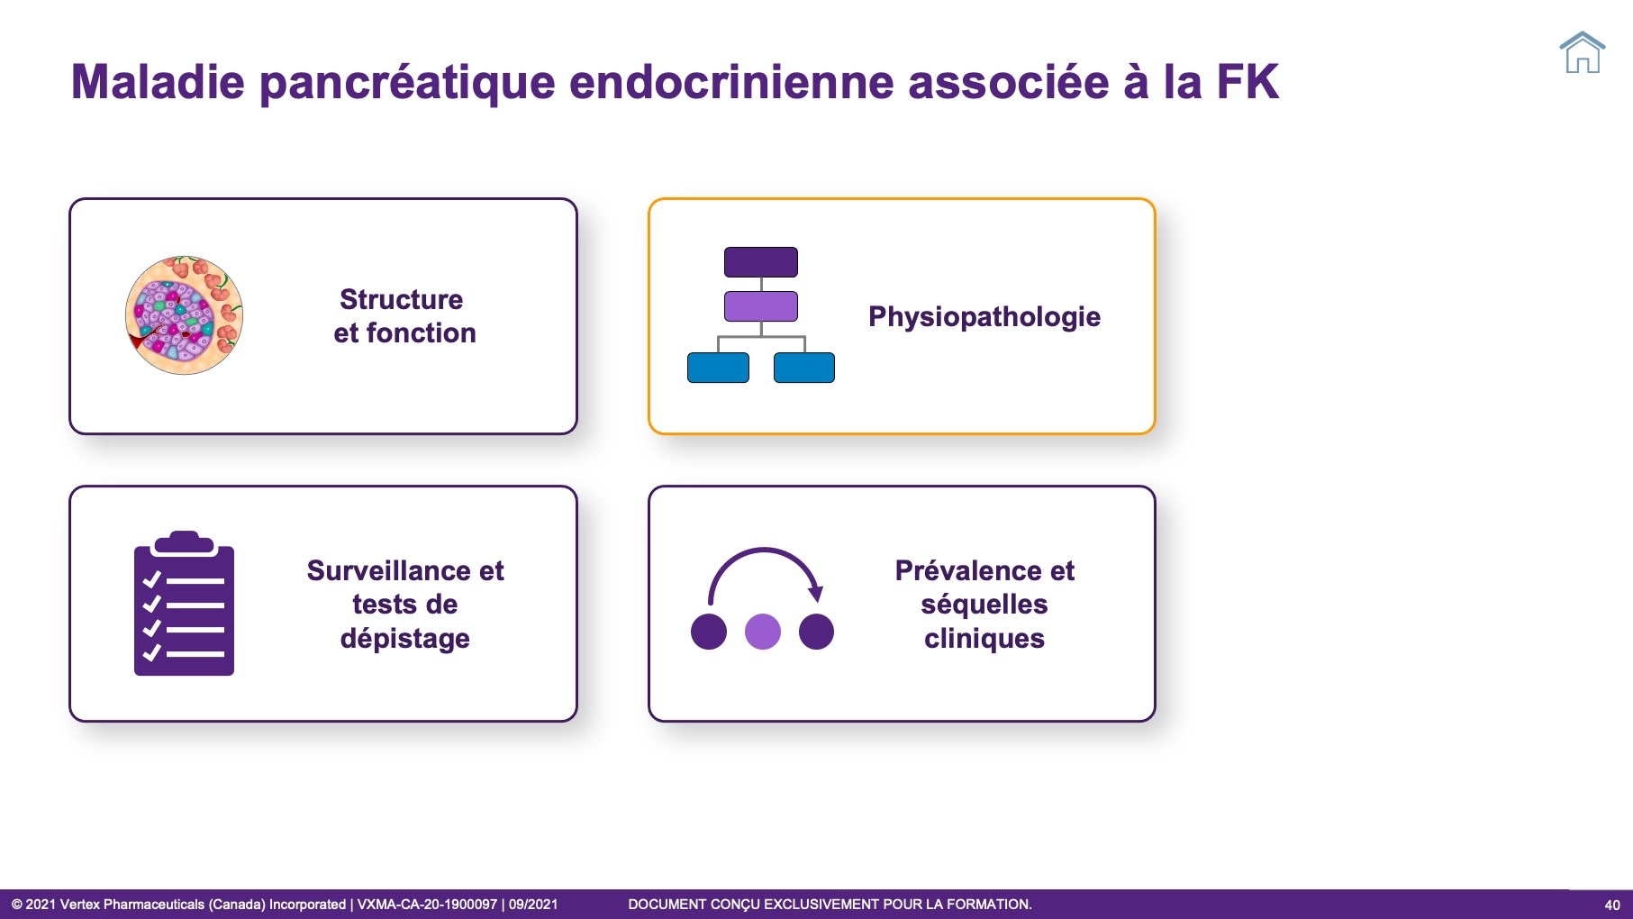
Notes:
Notes
Diapositive principale

Slide 41
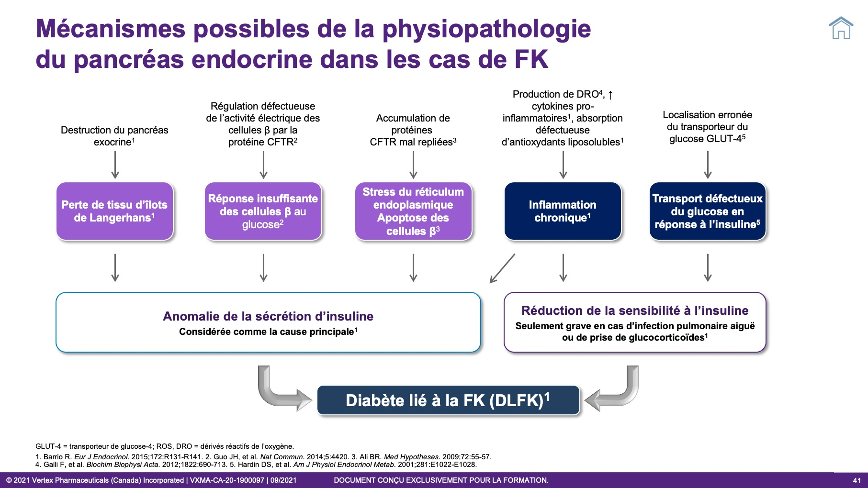
Notes:
Renseignements supplémentaires
Plusieurs hypothèses concernant le mécanisme de la pathogenèse de la DLFK ont été avancées :
La destruction du pancréas entraîne la perte de cellules des îlots de Langerhans, la fibrose et des dépôts d’amyloïdes dans les îlots¹.
Les anomalies de l’activité de la protéine CFTR entraînent une dépolarisation et une mobilisation de la Ca²⁺ en réponse au glucose dans les cultures de cellules β².
Les cellules β synthétisent de grandes quantités de protéines. L’accumulation chronique de protéines CFTR mal repliées peut surcharger les voies de dégradation protéolytiques des cellules β, ce qui entraîne un stress soutenu du réticulum endoplasmique (réponse se traduisant par des protéines non repliées et la dégradation des protéines associée au réticulum endoplasmique) et l’apoptose des cellules β³.
L’inflammation chronique causée par le stress oxydatif, la production de DRO⁴, le taux élevé de cytokines pro-inflammatoires¹, l’absorption défectueuse d’antioxydants liposolubles et l’éventuelle carence en vitamine D contribuent à la destruction et au dysfonctionnement des cellules bêta et à l’insulinorésistance^{1,4}.
Dans la plupart des études, la sensibilité à l’insuline est normale chez les patients atteints de FK^{1,5}. Dans les études révélant une réduction de la sensibilité à l’insuline, les populations à l’étude, la méthodologie employée et l’interprétation des données étaient peut-être des facteurs confondants⁵.
Chez les patients atteints de FK, l’insulinorésistance peut être causée par une anomalie de la localisation du transporteur de glucose GLUT-4 et(ou) un taux élevé de TNF-α⁶.
Références
1. Barrio R. Eur J Endocrinol. 2015;172:R131-R141. 2. Guo JH, et al. Nat Commun. 2014;5:4420. 3. Ali BR. Med Hypotheses. 2009;72:55-57. 4. Galli F, et al. Biochimica et Biophysica Acta. 2012;1822:690-713. 5. Mohan K, et al. Diabet Med. 2009;26:582-588.
6. Hardin DS, et al. Am J Physiol Endocrinol Metab. 2001;281:E1022-E1028.

Slide 42
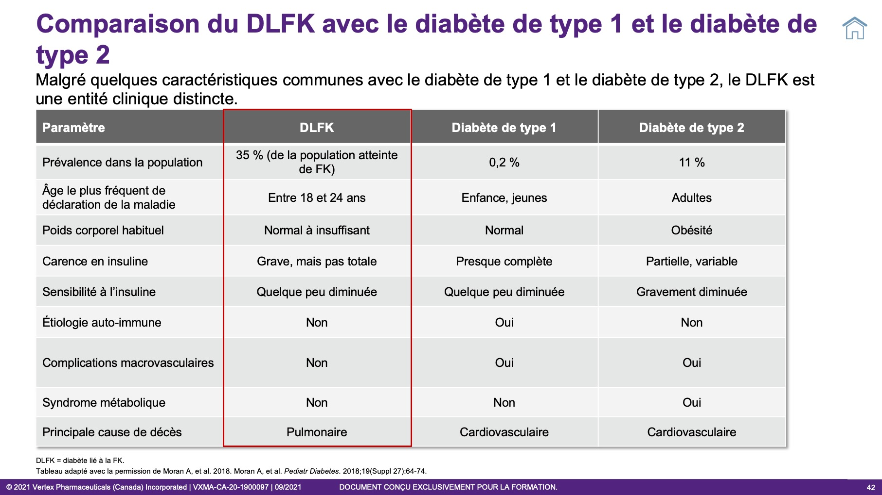
Notes:
Notes
Diapositive principale

Slide 43
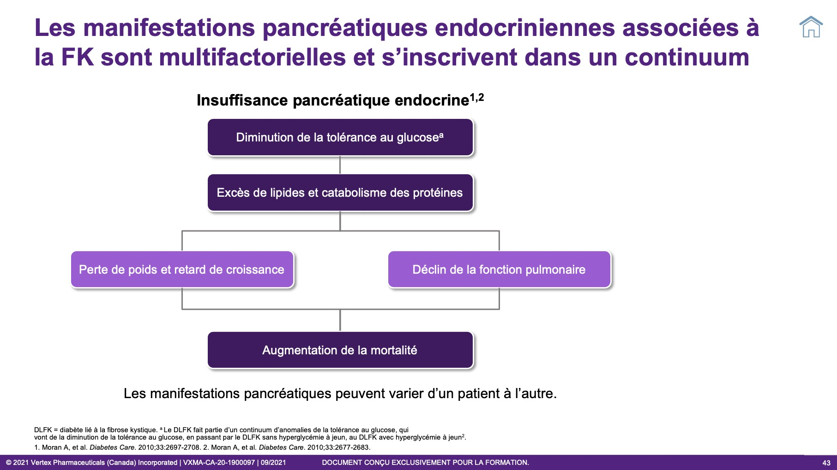
Notes:
Notes
Diapositive principale

Slide 44
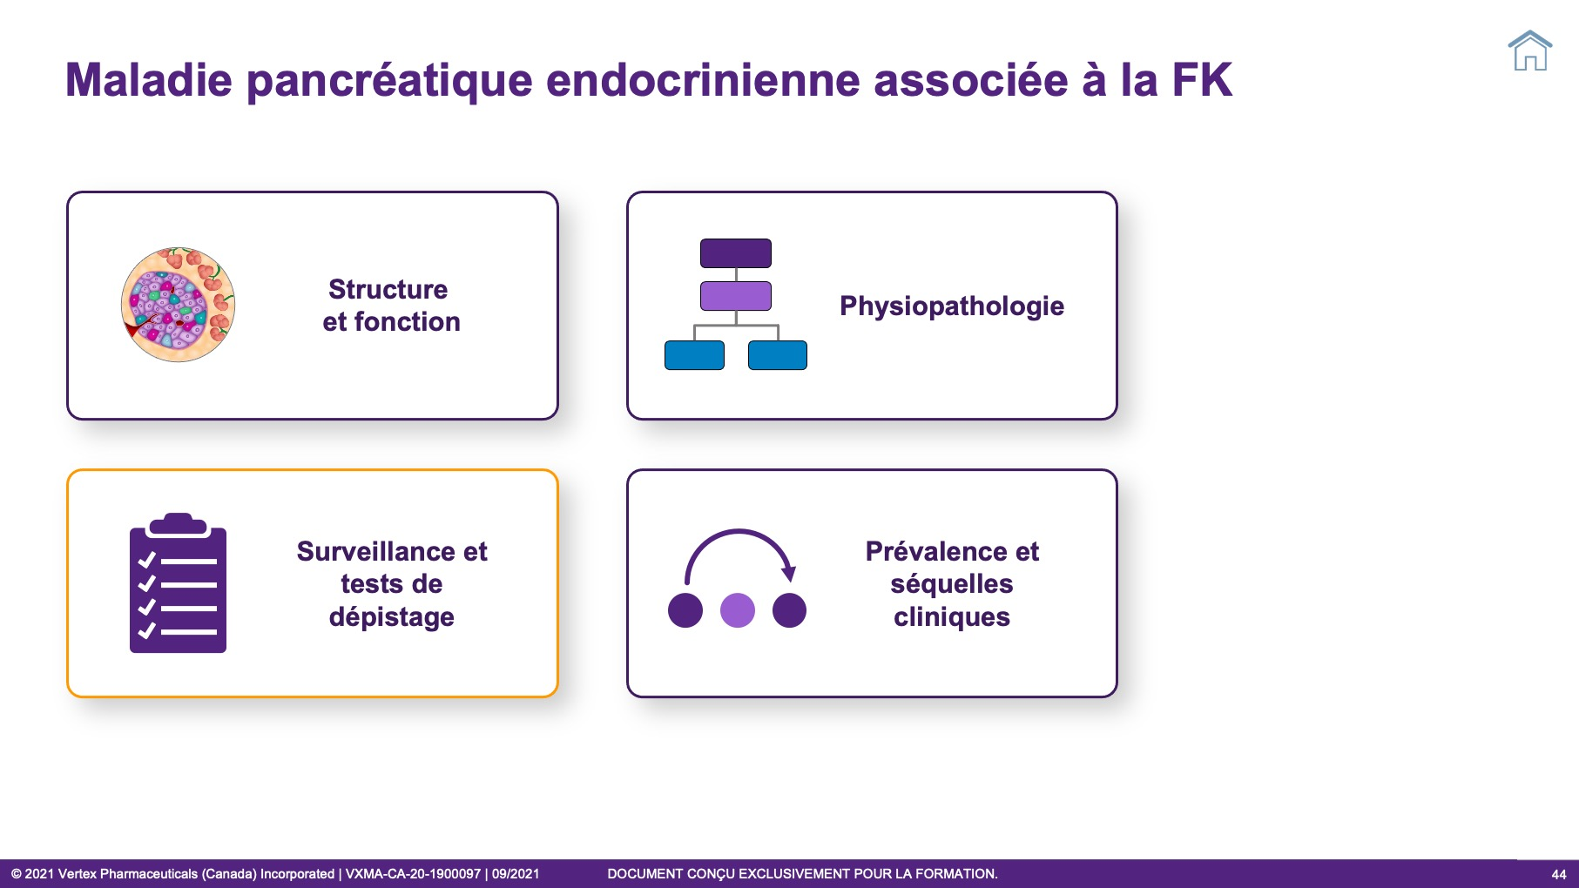
Notes:
Notes
Diapositive principale

Slide 45
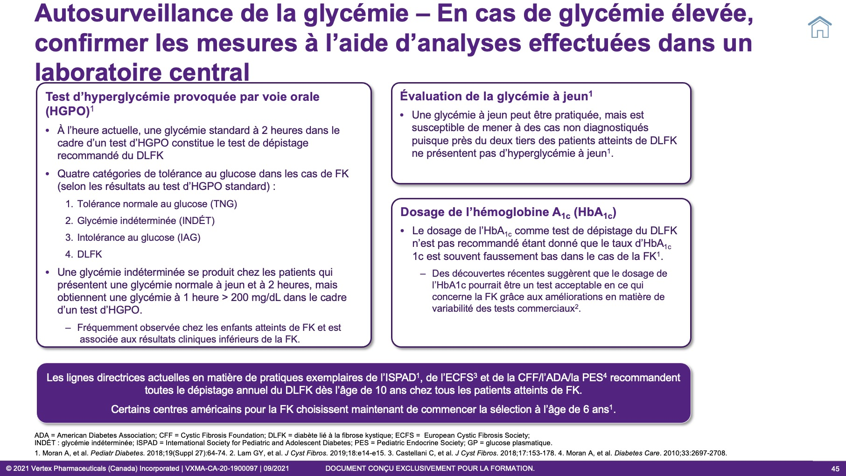
Notes:
Notes
Diapositive principale

Slide 46
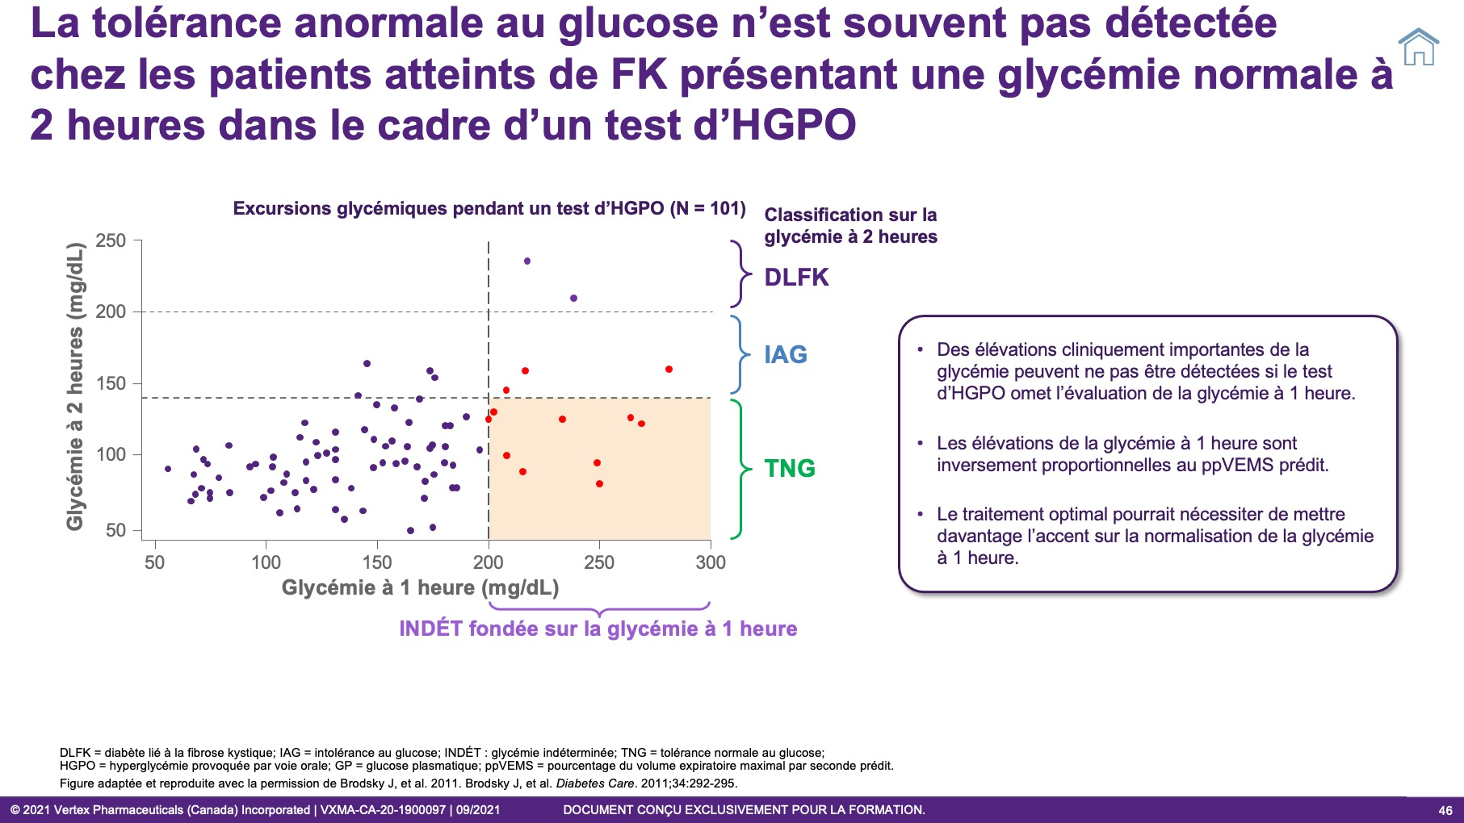
Notes:
Renseignements supplémentaires
Avant l’apparition du diabète, la sécrétion d’insuline est retardée et diminuée.
Les premiers changements touchant la tolérance au glucose concernent la variabilité de l’hyperglycémie postprandiale. La diminution progressive de la sécrétion d’insuline entraîne une intolérance au glucose (IAG) et, au bout du compte, le DLFK.
Chez les enfants atteints de FK qui sont systématiquement soumis à un test d’HGPO à des fins de dépistage du DLFK, les résultats aux tests d’HGPO à 1 h sont généralement élevés (> 200 mg/dL), malgré des concentrations normales à jeun et à 2 h.
Résultats aux tests dl’HGPO :
Glycémie normale à 2 h : < 140 mg/dL
Glycémie à 2 h dans les cas d’IAG : 140–199 mg/dL
Glycémie à 2 h dans les cas de DLFK : ≥ 200 mg/dL
Glycémie INDÉT à 1 h : ≥ 200 mg/dL; à 2 h : < 140 mg/dL; ou à 1 h : ≥ 140 mg/dL, mais < 200 mg/dL
Référence
Brodsky J, et al. Diabetes Care. 2011;34:292-295.

Slide 47
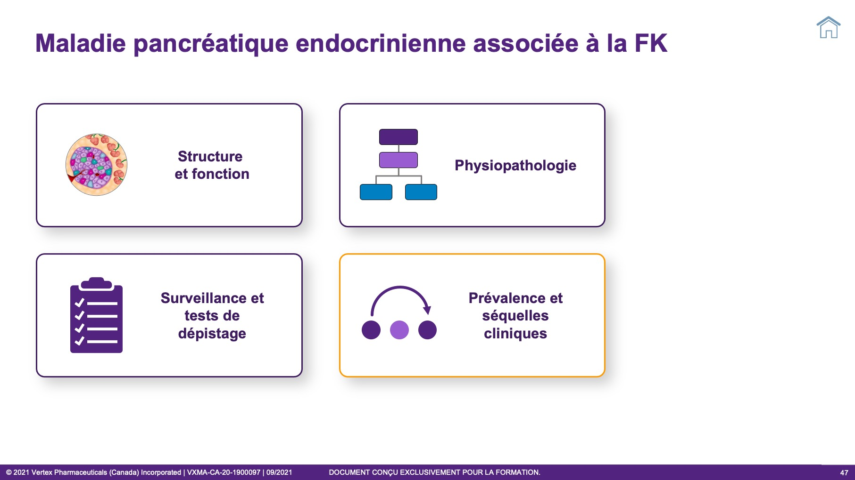
Notes:
Notes
Diapositive principale

Slide 48
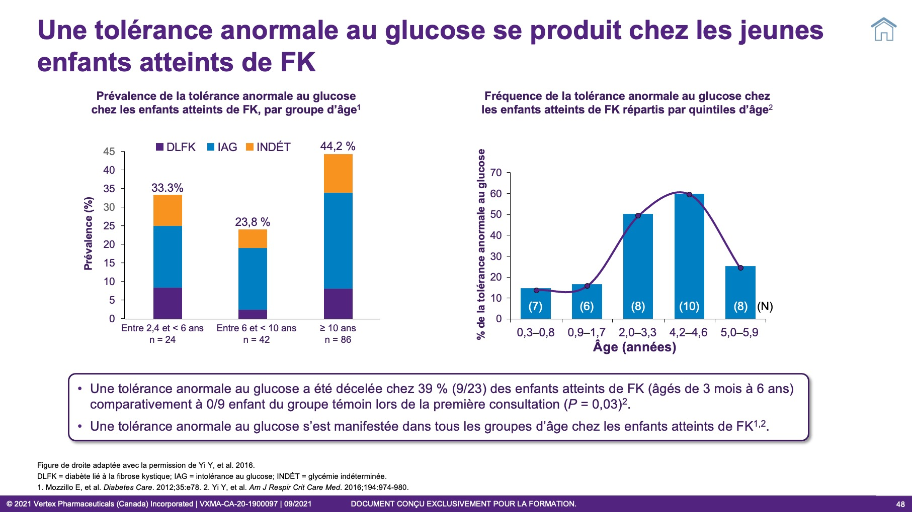
Notes:
Renseignements supplémentaires
Dans l’étude mentionnée sur la diapositive, lorsque les sujets atteints de FK ont été séparés en quintiles d’âge à peu près égal, une intolérance au glucose (IAG) est survenue dans l’ensemble de ceux-ci.
Le graphique de droite montre une augmentation de la fréquence de l’IAG avec l’âge jusqu’au deuxième quintile des sujets les plus âgés, suivie d’une baisse marquée au sein du quintile des sujets les plus âgés. La courbe de la tendance en matière de fréquence de l’IAG concordait avec une tendance unimodale comparable de l’ASC du glucose chez les sujets atteints de FK qui atteignaient un sommet à l’âge de 3,4 ans; il est à noter que ce profil n’a pas été observé chez les enfants témoins.
Référence
Yi Y, et al. Am J Respir Crit Care Med. 2016;194:974-980.

Slide 49
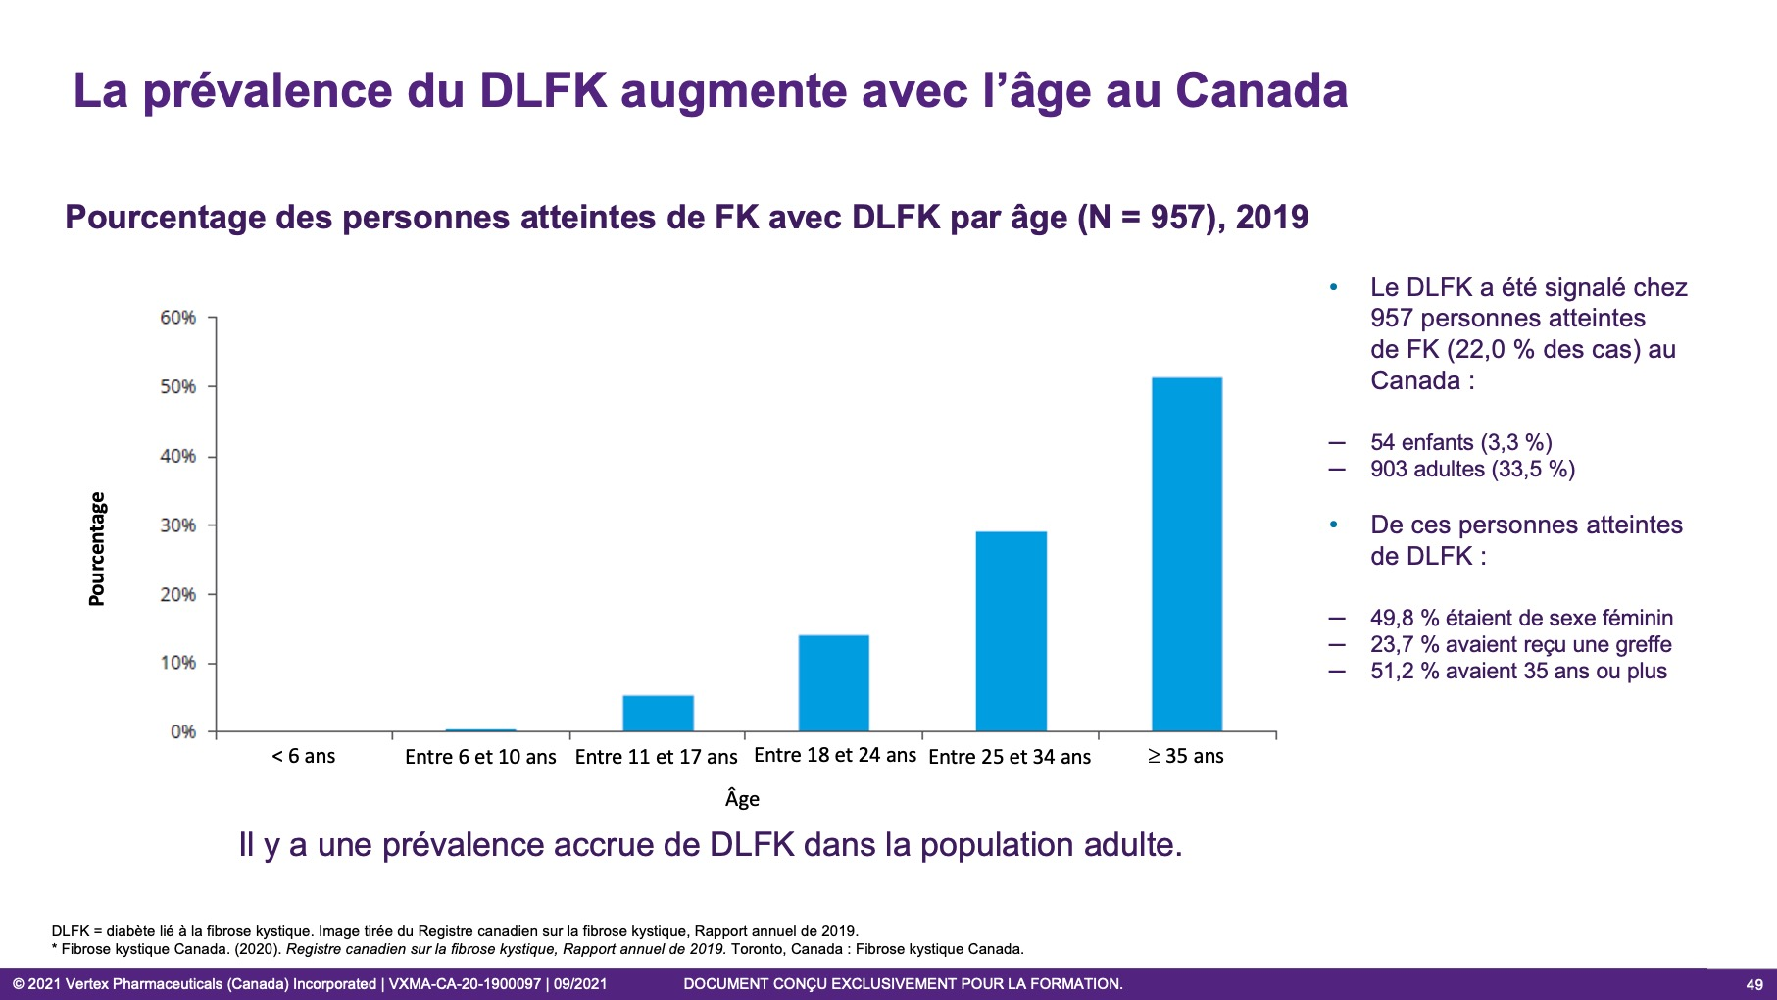

Slide 50
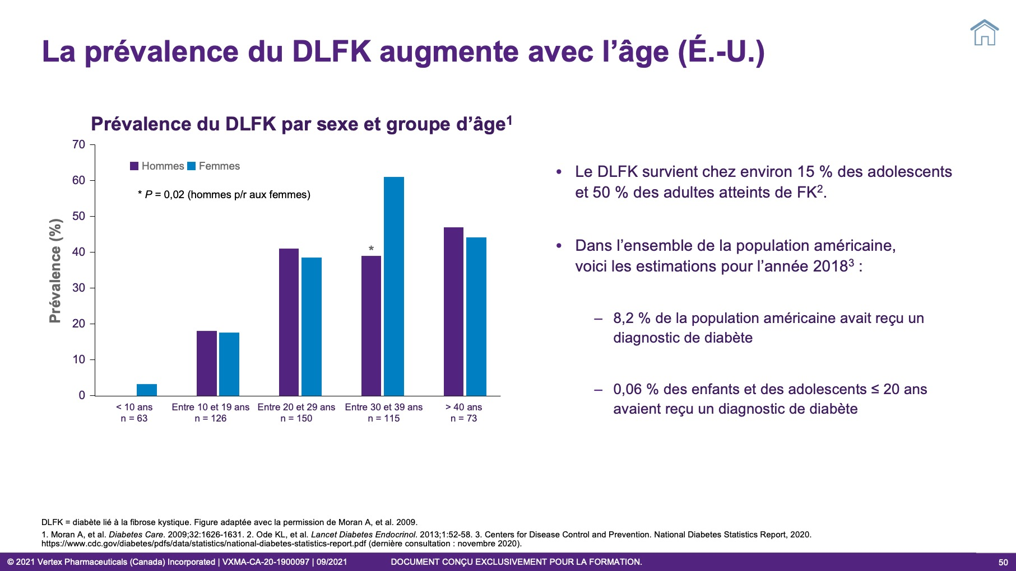
Notes:
Renseignements supplémentaires
Les personnes atteintes de FK vivent longtemps, et la prévalence du DLFK augmente avec l’âge, de sorte qu’environ 50 % des adultes atteints de FK sont aussi atteints de DLFK¹.
Dans le groupe d’âge de 30 à 39 ans, les femmes atteintes de DLFK est supérieur à celui des hommes atteints de DLFK, mais il n’y aurait aucune différence observable entre les sexes². La publication n’a fourni aucune explication.
Références
1. Ode KL, et al. Lancet Diabetes Endocrinol. 2013;1:52-58. 2. Moran A, et al. Diabetes Care. 2009;32:1626-1631.

Slide 51

Notes:
Renseignements supplémentaires
Le degré d’intolérance au glucose et l’altération de la sécrétion d’insuline sont corrélés avec le taux de déclin de la fonction pulmonaire chez les patients atteints de FK, ce qui tend à indiquer qu’il existe un lien entre le déficit en insuline et le déclin clinique. Les personnes présentant une tolérance normale au glucose présentent aussi un déclin de la fonction pulmonaire, qui est moins rapide que celui des personnes présentant une intolérance au glucose ou atteints d’un DLFK sans hyperglycémie à jeun¹.
Référence
Milla CE, et al. Am J Respir Crit Care Med. 2000;162(3 Pt 1):891-895.

Slide 52

Notes:
Renseignements supplémentaires
L’apparition précoce d’une altération du métabolisme du glucose a été associée à un taux de survie plus faible et à un taux plus élevé de greffe du poumon.
Le seuil limite de l’âge pour le DLFK avant l’âge de 18 ans et l’IAG avant l’âge de 15 ans n’était pas scientifique, mais a été établie afin que les groupes d’âge aient environ le même nombre de patients. (IAG : 60 cas précoces et 51 cas tardifs; diabète : 48 cas précoces et 51 cas tardifs)
Référence
Bismuth E, et al. J Pediatr. 2008;152:540-545.

Slide 53

Notes:
Renseignements supplémentaires
Le récepteur des produits terminaux de glycation avancée (RAGE) assure la régulation des réponses immunitaires et de l’inflammation. L’activité RAGE dans les voies respiratoires des patients atteints de FK et de DLFK donne à penser que celle-ci contribue à l’hyperinflammatoire observée dans les cas de FK et, dans une plus grande mesure, au DLFK.
Référence
Mulrennan S, et al. Sci Rep. 2015;5:8931.

Slide 54

Notes:
Renseignements supplémentaires
Chez les personnes atteintes de FK faisant partie des groupes d’âge touchés par le DLFK, les taux de mortalité sont plus élevés chez les personnes diabétiques que chez les personnes atteintes de FK qui ne le sont pas¹.
Le DLFK a été associé à un risque significativement plus élevé de décès (14 % p/r à 4 %; P = 0,0001)².
Références
1. Chamnan P, et al. Diabetes Care. 2010;33:311-316. 2. Lewis C, et al. Am J Respir Crit Care Med. 2015;191:194-200.

Slide 55

Notes:
Renseignements supplémentaires
Parmi les sujets atteints de DLFK qui présentent une hyperglycémie à jeun et sont diabétiques depuis ≥ 10 ans, 14 % présentaient aussi une microalbuminurie et 16 %, une rétinopathie. De plus, des symptômes neuropathiques et gastro-intestinaux ont été observés chez les patients présentant ou non une hyperglycémie à jeun.
Référence
Schwarzenberg SJ, et al. Diabetes Care. 2007;30:1056-1061.

Slide 56

Notes:
Notes
Diapositive principale

